Slide 1

新地域支援
助け合い活動創出ブック
改訂版
足りない助け合い活動の創出と
ネットワークづくり

Slide 2
生活支援・介護予防の体制整備におけるコーディネーター・協議体の役割
生活支援
・
介護予防の基盤整備に向けた取組
（１）生活支援コーディネーター（地域支え合い推進員）の配置 ⇒多様な主体による多様な取組のコーディネート機能を担い、一体的な活動を推進。コーディネート機能は、以下のＡ～Ｃの機能があるが、当面ＡとＢの機能を中心に充実。
エリアとしては、第１層の市町村区域、第２層の中学校区域があり、平成26年度は第１層、平成29年度
までの間に第２層の充実を目指す。
① 第１層 市町村区域で、主に資源開発（不足するサービスや担い手の創出・養成、活動する場の確保）中心
② 第２層 中学校区域で、第１層の機能の下で具体的な活動を展開
※ コーディネート機能には、第３層として、個々の生活支援・介護予防サービスの事業主体で、利用者と提供者を
マッチングする機能があるが、これは本事業の対象外
（Ａ）資 源 開 発
（Ｂ）ネットワーク構築
（Ｃ）ニーズと取組のマッチング
○ 地域に不足するサービスの創出
○ サービスの担い手の養成
○ 元気な高齢者などが担い手として
活動する場の確保 など
○ 関係者間の情報共有
○ サービス提供主体間の連携の体制
づくり など
○ 地域の支援ニーズとサービス提供
主体の活動をマッチング など
（２）協議体の設置 ⇒多様な関係主体間の定期的な情報共有及び連携・協働による取組を推進
生活支援・介護予防サービスの多様な関係主体の参画例
ＮＰＯ
民間企業
協同組合
ボランティア
社会福祉法人
等
※１ これらの取組については、平成２６年度予算においても先行的に取り組めるよう５億円を計上。
※２ コーディネーターの職種や配置場所については、一律には限定せず、地域の実情に応じて多様な主体が活用できる仕組みとする予定であるが、市町村や地域包括支援センターと連携しながら活動することが重要
（厚生労働省資料より）

Slide 3
目次
このガイドブックは、第１層及び第２層の生活支援コーディネーター（地域支え合い推進員）及び協議体構成員が、地域に足りない助け合い活動を創り出し、また、助け合い・サービスを包括的に届けるためのネットワークをつくるのに必要な情報を整理して提供するものです。識見や技量を高める学習教材として活用いただければ幸いです。
目次
目指す地域像 ・・・ ４
〔生活支援コーディネーター・協議体構成員の任務 その１〕
足りない助け合い活動の創出（総論） ・・・ ７
2-1. 足りない活動の把握 ・・・ ８
2-2. 足りない活動の創出・通則 ・・・ １６
足りない助け合い活動の創出（各論） ・・・ ２３
  3-1. 地縁活動 ・・・ ２４
  3-2. 居場所 ・・・ ４０
  3-3. 地域通貨 ・・・ ４８
  3-4. 有償ボランティア ・・・ ５６
  3-5. 「助け合い」としての移動サービス ・・・ ７０
  3-6. 「助け合い」としての配食 ・・・ ７５

Slide 4
目次
  3-7. 認知症者に対する地域支援 ・・・ ８０
  3-8. 高齢者の社会参加 ・・・ ８６
  3-9. 助け合い基金 ・・・ ９８
  3-10. 他の制度と連携した助け合い活動の創出 ・・・１０６
    3-10-1. 障がい者等への地域生活支援との連携 ・・・１０７
    3-10-2. 生活困窮者への生活支援との連携 ・・・１１３
    3-10-3. こども・子育て支援との連携 ・・・１１６
    3-10-4. 認知症地域支援推進員との連携 ・・・１２２
〔生活支援コーディネーター・協議体構成員の任務 その２〕
ネットワークづくり ・・・１２５
  4-1. ネットワークのイメージ図 ・・・１２６
  4-2. ネットワークの種別 ・・・１２８
  4-3. 個別ネットワーク ・・・１３０
  4-4. 事業者間ネットワーク ・・・１３４
  4-5. 地縁組織とＮＰＯとのネットワーク ・・・１４２

Slide 5
1. 目指す地域像
生活支援コーディネーター・
協議体構成員が協議して目的を共有

Slide 6
1. 目指す地域像
【地域の住民が安心して心豊かに暮らせる社会】
つながり・ふれあいのある地域
地域住民が
どんな状態になっても
ふれあいの絆の中で
自らの能力を最大限に生かしながら
いきがいをもって
主体的に暮らし
尊厳が保持されている

Slide 7


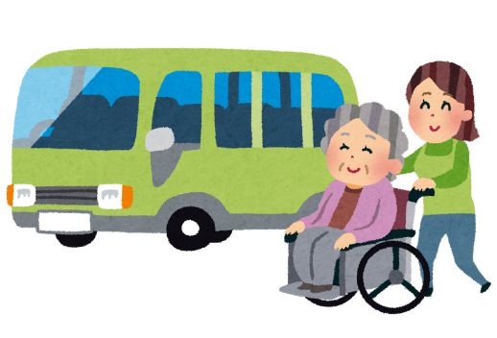
1. 目指す地域像
【目指す地域像の基本的要素】
誰もがいつでも気軽に集まる場所があり、日常的な助け合いが行わ
れている
地縁組織が、幅広く随時対応の助け合いを行っている
NPO等が、地縁組織ではやれていないテーマ型（家事援助、移動、
配食など）の助け合いを行っている
地縁組織とNPO等が、ネットワークを組み必要なサービスを提供
している

Slide 8
2. 足りない助け合い活動の
創出（総論）
〔生活支援コーディネーター・協議体構成員の任務 その１〕

Slide 9
2-1. 足りない活動の把握
2. 足りない助け合い活動の創出（総論）
把握は創出の前提

Slide 10
足りない助け合い活動の創出（総論）：2-1. 足りない活動の把握
1. 足りない活動の把握の方程式
地域における生活支援の助け合いに対するニーズの把握
地域における生活支援の助け合いの実情の把握
足りない助け合い活動は、①と②の差 によって判断
（ ③ = ① － ② ）

Slide 11
足りない助け合い活動の創出（総論）： 2-1. 足りない活動の把握
2. ニーズの把握方法
前提：すでに行われた各種の結果を最大限に活用すること
その上で必要なら
    アンケート調査 （全戸型・抽出型）
    訪問調査 （全戸型・抽出型）
サービス提供側から情報収集
地縁組織、民生・児童委員、 地域包括支援センター、NPO、社協、
医療関係者、福祉関係事業者、地域ケア会議、行政などの情報を
統合して分析
特に地縁組織から情報提供をしてもらうこと
生活支援コーディネーターは、地縁組織（特に協議会など新しい
タイプ）を回って話を聞くとか、地縁活動のリーダーを集め、
情報会議を開くなどの活動をすることも状況に応じて必要

Slide 12

足りない助け合い活動の創出（総論）： 2-1. 足りない活動の把握
2. ニーズの把握方法（続）
地域の住民のワークショップ ＝ 王道
住民が話し合い、自らのニーズや気になる人（支援が必要な人）の
ニーズを出し合う
＝例＝
  ご近所の話し合い
    行政の仕掛け：平塚市（神奈川県）
「町内福祉村｣
  「支え合いマップ」の作成
    社会福祉協議会等の仕掛け：大和村（鹿児島県）
「のんティダの会」等 各地

Slide 13
足りない助け合い活動の創出（総論）： 2-1. 足りない活動の把握
3. 留意事項
あるべき姿（目指す地域像）を念頭に置きつつ調査する
住民も、サービス提供者も、現状にとらわれて創出可能な助け合い活動に思い至らず、真のニーズを述べることができないことがしばしばある
そのため、調査者は、たとえば次のページの「助け合い活動のマトリックス」における助け合い活動の内容と形態を頭に入れ、調査対象者に必要な情報を提供して、真のニーズに気づかせる作業も必要
目指す地域像が策定されている時には、その情報を提供してニーズを聞く

Slide 14
足りない助け合い活動の創出（総論）： 2-1. 足りない活動の把握
4. 助け合い活動のマトリックス
内容 |  |  | 形態 | ご近所 | 地縁組織 | 居場所 | 地域 通貨 | 有償ボランティア | 非営利 団体 | 営利団体の 社会貢献活動
見守り |  |  |  | ○ | ○ | △ | △ | △ | ○ | ○
交流 |  |  |  | ○ | ○ | ○ | ○ | ○ | ○ | ×
ちょボラ |  |  |  | ○ | ○ | ○ | ○ | ○ | ○ | △
家事援助 |  |  |  | △ | △ | × | ○ | ○ | ○ | ×
食 事 |  | 会食 |  | × | ○ | ○ | × | ○ | ○ | ×
 |  | 配食 |  | × | × | × | ○ | ○ | ○ | △
移動 |  |  |  | × | △ | × | ○ | ○ | ○ | ×
本図において〇を付した活動が、市区町村のほぼ全域において継続的に行われていれば、その市区町村は目指す
べき地域像をおおむね実現したと評価できる。このマトリックスを参考にして、担当する地域の実情を把握し、
足りない活動の創出などに役立ててほしい
なお、図に示した◯、△、☓は平均的な形態について評価したもので、例えば居場所から家事援助や配食、移動の活動が生まれる例も少なくない

Slide 15
足りない助け合い活動の創出（総論）： 2-1. 足りない活動の把握
5. 実情の把握方法
NPOや社協等の助け合い活動はおおむね把握されている
  NPO、社協等の団体名は公表されているから、その活動内容がわからない時は照会すればよい
地縁組織の助け合い活動は、把握されていない場合が多い
  地縁組織に直接照会するか、地縁組織の連合体などに依頼して調査してもらう
  地縁組織の連合体の活動が不活発だったり、特に新型地縁組織の場合これが存在しないこともあるが、新地域支援事業展開のため連合体（ネットワーク）は必要であり、この機会に組織を結成、活性化させる

Slide 16

足りない助け合い活動の創出（総論）： 2-1. 足りない活動の把握
6. 足りない助け合い活動の判断
判断は大局的に行う
地域のどのあたりにどんな活動が必要なのかを大局的に判断する
助け合い活動に関して細かくニーズ調査が行われても、はじめか
らきめ細かくニーズを満たす組織や団体を創ることはできない
（創る側の志にかかっているから）。また、その活動を当初から
数量的ニーズをきめ細かく満たすように行うよう求めることは難
しい
活動が始まってから、住民の満足度などを調べ
細かくニーズに対応する運営ができるよう活動を
広げる
変化していくニーズには、サービスを
提供する人たちが、敏感にこれを把握する
努力をする

Slide 17
2-2. 足りない活動の
創出・通則
2. 足りない助け合い活動の創出（総論）

Slide 18



足りない助け合い活動の創出（総論）： 2-2. 足りない活動の創出・通則
1. 創出の目的
  目的
    足りない活動を創出して住民の真のニーズを満たし、
    目指す地域社会を実現すること
  関係者が目的を共有することが重要

Slide 19
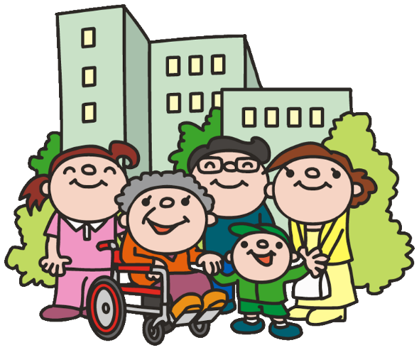
足りない助け合い活動の創出（総論）： 2-2. 足りない活動の創出・通則
2. 創出の方法
信頼関係を結ぶことが基本
  ① 地縁組織の活動活性化と新しい地縁組織の結成
  ② 必要なNPO等の団体の立ち上げ、活動の拡大
  ③ 非営利団体等による助け合い活動の奨励など
  ④ 基盤の醸成（社会参加の奨励）
  ※ ①・②・④は、各論に記載
  ※ ③は、各地域の実情による

Slide 20

足りない助け合い活動の創出（総論）： 2-2. 足りない活動の創出・通則
3. 創出しようとする活動の形態の選択と働きかけ
それぞれの形態の特徴や全国の先進事例を学び、最も適切な
形態（複数あるのが通常）を選ぶ（事例集や本書を活用）
住民がその活動にどう反応するかワークショップなどで感触を
探る
リーダーとしてその活動を創り出す意思のある人物を見つける
一般住民にその活動の必要性を訴え、
やる気を引き出し、動きをつくる
（フォーラム、具体的な勉強会、研修会など）

Slide 21

足りない助け合い活動の創出（総論）： 2-2. 足りない活動の創出・通則
4. 活動を創り出すリーダーに対する支援
一緒に活動しそうな仲間、支援者などを紹介する
始めるために必要な資金、場所などをあっせんする
必要な情報をその都度届ける
活動を推進する上でつながっていることが有益な人や官民の組織
を紹介する
広報に協力する

Slide 22
足りない助け合い活動の創出（総論）： 2-2. 足りない活動の創出・通則
5. 留意事項
選んだ形態の活動が継続・発展するか否かは、多様な要素がかかわっていて予測が難しいが、担い手のやる気が重要な要素であるから、やる気のリーダーに対しては、試行錯誤のつもりで積極的に挑戦することを勧める
活動を創り出す意思のある人がやろうとする活動から始める
  （ニーズのある複数の活動をそろえて創り出す必要はなく、優先
  順位も原則としてつけない）
やる気のあるリーダーがすぐに見つからない場合も、あきらめず幅広い分野に呼びかける

Slide 23
足りない助け合い活動の創出（総論）： 2-2. 足りない活動の創出・通則
5. 留意事項（続）
それぞれの活動の内容ごと、あるいは形態ごとに得意な人を見つけ出して、生活支援コーディネーターのアシスタントとし、その仲間とチームを創り出していくようリードする
情報面、広報面、資金面などで、行政、地域包括支援センター、社会福祉協議会等と協働する体制をつくる

Slide 24
3. 足りない助け合い活動の
創出（各論）
〔生活支援コーディネーター・協議体構成員の任務 その１〕

Slide 25
3-1. 地縁活動
足りない助け合い活動の創出（各論）
  従来型： 町内会、自治会、老人会等
  新 型： 地域協議会等 名称は多様

Slide 26
足りない助け合い活動の創出（各論）： 3-1. 地縁活動
1. 助け合い活動からみた地縁組織の特徴
（１）近くで生活している人の互助組織
手軽に助け合える | 手軽に助け合うことへのニーズは大 顔を合わせやすく、絆を結びやすい
このメリットを広げるため、近くに集会所を設けたり、気軽に集まれる工夫をし（カフェ、食堂など）、有志の活動を主催し（趣味、体操の会や、謝礼付きの清掃活動など）、また、誰もが関心を持つ活動（自治会主催の葬儀など）を行っている
ただ･･･ 助け合う気のない人や 気の合わない人がいる | そのため、有志による新型地縁組織が生まれている

Slide 27
足りない助け合い活動の創出（各論）： 3-1. 地縁活動
1. 助け合い活動からみた地縁組織の特徴（続）
（２）古くからの知り合いが住んでいる
絆が強い | 自然な助け合いが行われやすい 活動に誘い込みやすい
ただ･･･ 新しく転入してきた人が 絆を結びにくいことがある | そのため、地域に新住民のグループができ、その仲間で助け合い活動を始めることがある

Slide 28
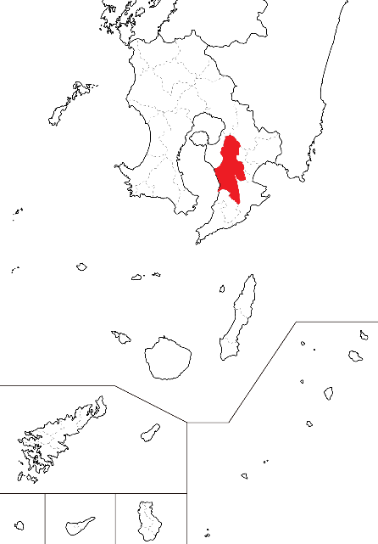
足りない助け合い活動の創出（各論）： 3-1. 地縁活動
２. 従来型の地縁組織を活性化させた事例
町内会等
鹿児島県鹿屋市 打馬町内会（約550戸）
ある高齢者からの要望をきっかけに、民生委員の呼びかけに打馬町内会長が応え、公民館を使ってのサロン活動が始まった。活発な活動は地域の多くの高齢者のいきがいとなっているほか、助け合い活動の素地にもなっている
平成22年に社協の地域福祉推進事業のモデル地区となり、地域のニーズを調査した結果、「打馬あんしん安全見守り隊」を組織しての見守り・
声かけ活動や、電球の取り替え等生活を支援する助け合い
活動が始まった
平成26年5月、認知症者や家族への支援活動として、
鹿屋市内で初の高齢者徘徊模擬訓練を実施するなど、
福祉に関する意識が高い
かのや
うつま
鹿児島県
鹿屋市
市の人口 | 約 108,000人
高齢化率 | 24.80％

Slide 29
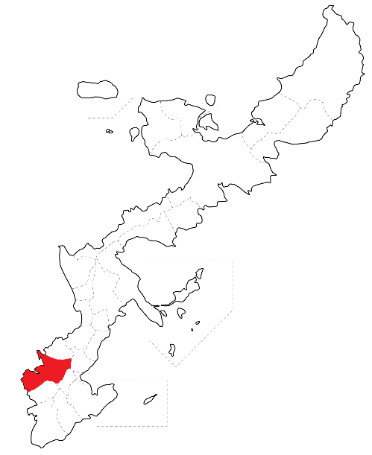
足りない助け合い活動の創出（各論）： 3-1. 地縁活動
２. 従来型の地縁組織を活性化させた事例（続）
まあじ
沖縄県那覇市 市営真地団地 自治会（約380戸）
平成22年、団地の集会所を利用したデイサービスの利用者が女性に偏っていたことから、男性高齢者の地域参加の場を設けるべく毎週金曜日百円でランチを提供する「百金食堂」を開設。口コミで話題になった結果、若い世代や団地外の近隣住民も集まる多世代共生の場となった。夏休みには多くの子どもで賑わっているほか、ボランティアには地域若者サポートステーションや小規模作業所等さまざまな団体が協力している
住民の買い物支援のための移動スーパーの
招致活動や、移動サービスなどの活動も行っている
沖縄県
市の人口 | 約 322,500人
高齢化率 | 19.10％
那覇市

Slide 30
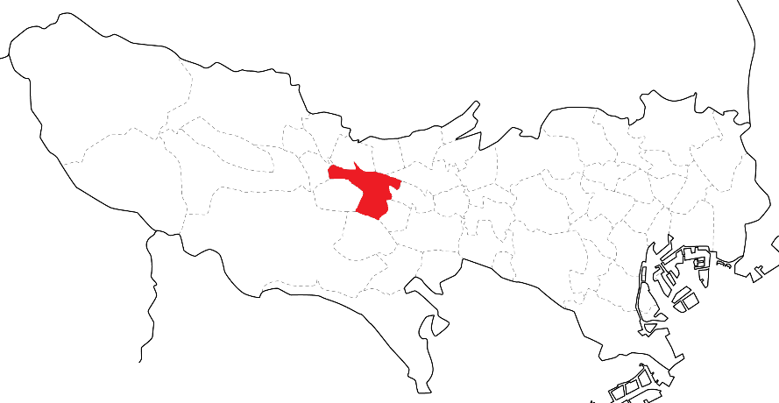
足りない助け合い活動の創出（各論）： 3-1. 地縁活動
２. 従来型の地縁組織を活性化させた事例（続）
東京都立川市 都営大山団地 自治会（約1,600戸）
女性自治会長がリーダーシップを取り、「全世帯名簿」を作成、高齢者・子どもの見守り、安心コミュニティー形成活動を行っている
平成11年、大山MSC（ママさんサポートセンター）を設立し、子育て支援や高齢者支援に関しても積極的な活動を行っている
年平均 30 人位の葬儀がある。自治会メンバーが葬儀ボランティアのメンバーになり、非常に安い費用で自治会葬を行っている。自治会加入率100％
東京都
市の人口 | 約 179,100人
高齢化率 | 21.40％
立川市

Slide 31
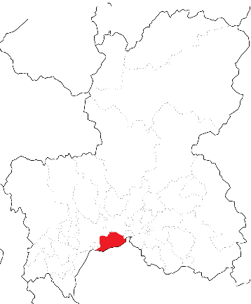
足りない助け合い活動の創出（各論）： 3-1. 地縁活動
２. 従来型の地縁組織を活性化させた事例（続）
かかみがはら
岐阜県各務原市 社協・緑苑連合支部（約2,100戸）
高度経済成長期に造成された新興住宅地で、その時期に各地から転入した 世代が高齢者となる時期を迎えたため、単身世帯が増加し、ご近所付き合いが希薄で孤立化してしまうケースが一気に増えて、地域の課題となっていた
社協・緑苑連合支部では、地域交流通貨「グリン」による助け合い活動や、絵手紙をお届けする高齢者とのふれあい交流活動などを展開してきたが、さらに一段と広く住民間の交流をはかるため、空き家を借り、常設型の拠点「ふらっと」をオープンした。子育て中の親子の集い、いろいろな趣味を楽しむ集い、手作り料理での食事会、住民の作品 展示を行うなど、幅広く地域住民が
ふらっと立ち寄れる集いの場となっている
各務原市
岐阜県
市の人口 | 約 148,600人
高齢化率 | 23.20％

Slide 32
足りない助け合い活動の創出（各論）： 3-1. 地縁活動
２. 従来型の地縁組織を活性化させた事例（続）
【まとめ】 助け合い活動の「開始」に必要な要素
リーダーや住民が創りたい地域像を共有
人的資源
求心力と行動力を備えたリーダーの
存在
リーダーを支える仲間の存在
問題意識を共有している多数の住民
仕組み・物的資源ほか
集会所等、活動の拠点となる場所
行政の助成金等、初期活動の原資
となる資金
時宜・タイミング
災害対応、孤独死の発生等、「危機意識の発生」が、
助け合い活動の行動開始のきっかけとなるケースが多い

Slide 33
足りない助け合い活動の創出（各論）： 3-1. 地縁活動
２. 従来型の地縁組織を活性化させた事例（続）
【まとめ】 助け合い活動の「継続」に有効な要素
仕組み・物的資源ほか
新規転入者を仲間として
受け入れる仕組み
助け合い以外での日常交
流の機会
役員の任期を弾力的にす
る仕組み
組織の透明性・健全性の
確保のための情報公開
地域や行政、企業に働き
かけて必要な支援を受け
る仕組み（地域の外から
の応援を受ける仕組みが
あるケースもある）
人的資源
人脈が豊富で企画力に長け、個々人のニーズにしっかり 対応できるリーダーの存在
継続的にリーダーを支える仲間の存在
お互いさまの精神を維持し続けている住民

Slide 34
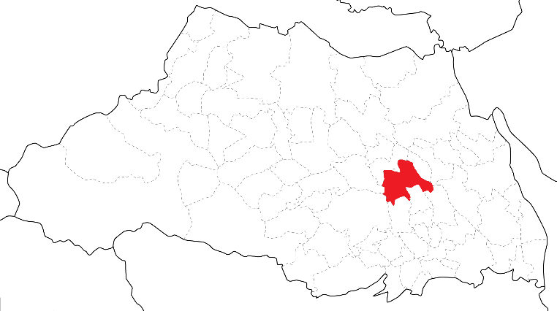
足りない助け合い活動の創出（各論）： 3-1. 地縁活動
３. 従来型地縁組織をベースに新型組織をつくった事例
町内会・自治会の活動の枠にとらわれず、有志が集まって、テーマ型の助け合い活動の組織をつくっている
埼玉県 上尾市 尾山台団地自治会（約1,100戸） ➡ NPO法人ふれあいねっと
団地自治会の助け合い活動に対し、団地外の住民からもニーズがあったため、NPO法人を立ち上げた
家事援助・子育て支援や付き添い付送迎サービス等を行う会員制組織「たすけあい友の会」の活動をNPO法人に移行したほか、団地内の空き店舗を借り上げて「ふれあい食堂」を開業したり、センサー付電子機器に
よる24時間見守りサービス等の活動を行っている
あげお
埼玉県
市の人口 | 約 228,200人
高齢化率 | 23.60％
上尾市

Slide 35
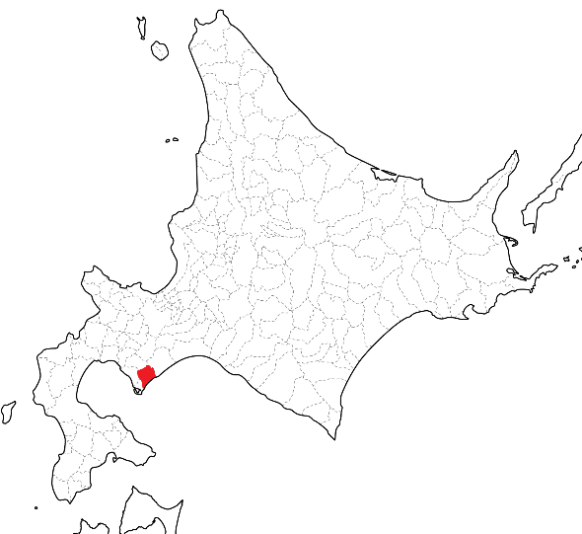
足りない助け合い活動の創出（各論）： 3-1. 地縁活動
３. 従来型地縁組織をベースに新型組織をつくった事例（続）
ほろべつてつなん
北海道登別市 幌別鉄南地区町内会（約1,200戸） ➡ NPO法人「ゆめみ～る」
町内会の福祉活動の枠を広げ、幅広い地域活動を展開するため、登別市幌別鉄南地区の有志がＮＰＯ法人を立ち上げ、旧コンビニエンスストアを改装し、食堂をオープン。広さ４０坪。席数６０席で、メニューは、手打ちそば、定食、有機栽培コーヒーなど
店舗の２階を利用し、高齢者のための「ふれあいいきいきサロン」や、子育て中の親と子どものための「ふれあい子育てサロン」を開いている。毎週土曜日に、店頭で朝市を開いて産地直送の野菜、果物、鮮魚、
水産加工品を販売。高齢者の見守りとして配食
事業を行い、配食時には声をかけて安否確認
北海道
市の人口 | 約 50,700人
高齢化率 | 29.50％
登別市

Slide 36
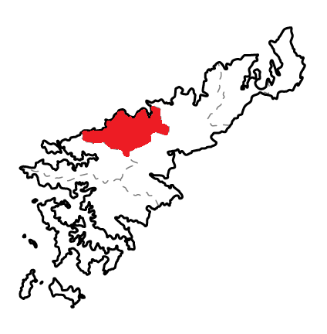
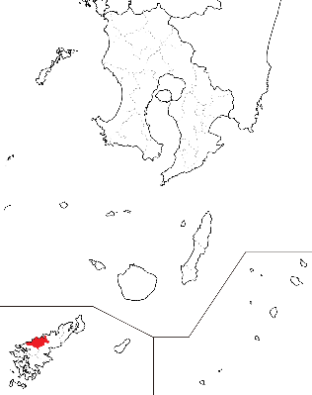
足りない助け合い活動の創出（各論）： 3-1. 地縁活動
４. 従来型地縁組織とは別に新型組織をつくった事例
自由な形で地域の有志が集まって、組織をつくっている
鹿児島県大和村 名音集落（約110戸） 「のんティダの会」
平成23年、地域包括支援センターの呼びかけで行った「支え合いマップ」作りが契機となり、男女15人で助け合い組織「名音（のん）太陽（ティダ）の会」を結成した
空き倉庫を改修して居場所をつくり、毎週土曜日に定例のサロン「のんティダ喫茶」を開いて地域の交流拠点となっている。また、
草刈りや出前散髪などの簡単な家事援助や、「孤
独死を一人も出さない」ための見守り活動を黄色
の旗を使って行っている
やまとそん
なおん
村の人口 | 約 1,700人
高齢化率 | 37.10％
大和村
鹿児島県

Slide 37
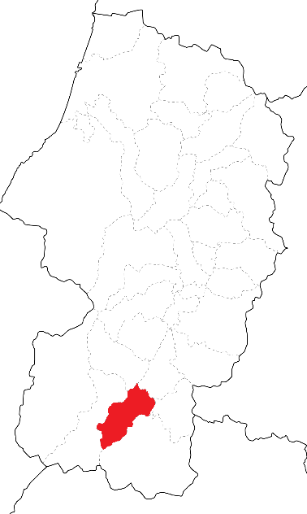
足りない助け合い活動の創出（各論）： 3-1. 地縁活動
４. 従来型地縁組織とは別に新型組織をつくった事例（続）
ひがしおきたま
山形県東置賜郡川西町吉島地区（約750戸） NPO法人きらりよしじまネットワーク
平成14年、5人の住民が地域の将来についての危機意識を共有したことをきっかけに、周囲の住民に働きかけを開始。平成16年、地域にある各種団体が、それぞれに「将来的な会計の一元化と地域全体でのNPO法人格の取得」を決議し、全世帯加入のNPO法人の設立が決定された
同年、地域住民が広く参加するためのワークショップを開始、多くの住民が話し合いに参加し、30年先を見据えた地区計画を策定した
自治会、商工会、地区社協などもNPO法人の部会の中に
組み込まれ、各部会に分かれた組織の中で各種の事業を
展開している
山形県
町の人口 | 約 16,600人
高齢化率 | 31.14％
川西町

Slide 38
足りない助け合い活動の創出（各論）： 3-1. 地縁活動
4. 従来型地縁組織とは別に新型組織をつくった事例（続）
〔まとめ〕新型地縁組織をつくるための要件
  新型組織がつくられた事例の分析
（共通要件）
  住民の間に「助け合い」を広めようとの機運が盛り上がってきている
  が、従来型組織ではこのニーズに応えられないことが明白な状況
  従来型組織が新しいニーズに無関心で、これに応えられる見
  込みが皆無な状況
  従来型組織の中の有志は新しいニーズに応えたい意思を持つ
  が、従来型組織の会員からの合意を得る見込みがないため、
  従来型組織としてニーズに応える活動ができない状況
  従来型組織の中の有志は新しいニーズに応えたい意思を持つ
  が、従来型組織のルールやしきたりにより、そのような活動
  ができない状況

Slide 39
足りない助け合い活動の創出（各論）： 3-1. 地縁活動
５. 新型組織の開始を働きかける手順
  従来型組織に新しい助け合い活動をするよう働きかけて成功する見込みがないかを判断
    （前出「2. 従来型の地縁組織を活性化させた事例」〔まとめ〕
    「助け合い活動の「開始」に必要な要素」（31ページ）が
    そろうかどうかも判断）
  住民の間に新型地縁組織をつくりたいニーズが強いか、新型組織をつくるリーダーがいるかを判断
  どんな新型組織がそのニーズに応えるのにもっとも適切かを判断
    従来型組織の有志で、新しい活動をする任意団体・NPOを設立
    従来型組織の連合体の有志で、連合体の活動する地域を活動範囲として新しい活動をする任意団体・ NPOを設立
    従来型組織と無関係に、一定地域の全テーマ型助け合い活動をする新しい組織（任意団体・ NPOなど）を設立

Slide 40
足りない助け合い活動の創出（各論）： 3-1. 地縁活動
５. 新型組織の開始を働きかける手順（続）
  リーダーが新しい組織・団体をつくるのを支援
    設立支援
    行政その他の関係機関の理解・支援を得るのを支援
従来型組織が活性化する見込みがなく、といって個別に新しい組織・団体をつくる見込みもない時
  市区町村の首長等に他の地域の事例などを提示して働きかけ、「市区町村の全地域に、新しい地縁組織（地域協議会等）をつくることとし、これを支援するための予算措置も講じる」などの政策を立案、実施するように奨めることも考慮

Slide 41
3-2. 居場所
足りない助け合い活動の創出（各論）
助け合いの原動力となる共感を生み出すところ

Slide 42
足りない助け合い活動の創出（各論）：3-２. 居場所
1. 居場所とは？
絆
自由参加
居場所
自由参加
意欲
助け合い
居場所は地域に住む多世代の人々が自由に参加する場所。そこにおける主体的な人との交わりによって生きる意欲が高まり、それぞれの間の絆（共感）が生まれるとともに、それが様々な助け合いに発展する。また、来られなくなった人を訪ねる訪問型居場所になることもある

Slide 43
足りない助け合い活動の創出（各論）：3-２. 居場所
2. 類型
ふれあいを目的として食事や
喫茶を提供するタイプ。
参加者が気軽に入りやすい
雰囲気がある。
世話焼きの人を中心に、
仕掛ける意識なく自然に
始めているタイプ。
自然発生タイプ
カフェ
タイプ
単独
タイプ
居場所
ふれあいを目的に
した居場所をゼロ
からつくるタイプ。
既存の活動から発生する居場所。
現在介護サービス等の活動をして
おり、活動の場所や余剰金を活用
してつくるタイプ。それまでの
活動での人脈も活かしながら取り
組んでいる。
併設
タイプ
※ この類型は、居場所を始めるとき
に必要となる主な着眼点を基準に、
タイプ分けしたものです

Slide 44
足りない助け合い活動の創出（各論）：3-２. 居場所
3. 効果
高齢者の
精神的自立
いきがい
介護予防
認知症予防
引きこもり
孤独死予防
仲間としての共感が生まれ
助け合いが広がる
子どもの
人間性の向上
障がい者の
社会性の向上
商店街の
活性化
安全・安心な
町づくり

Slide 45
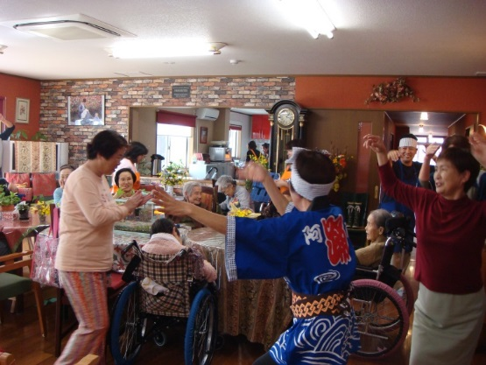
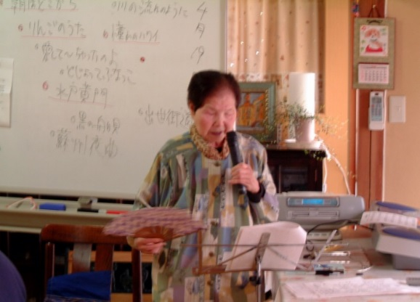
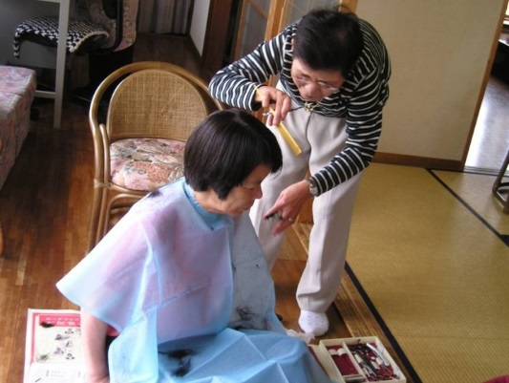
足りない助け合い活動の創出（各論）：3-２. 居場所
3. 効果（続）
いきがいが生まれる
要介護4から阿波踊りに参加するまで回復
（83才 脳血管障害、1人暮らしの女性）
ほとんど寝たきりから「歌姫」に
（87才 圧迫骨折の女性）
杖をつかないと立ち上がれなかった
元美容師さんが立ち上がって、
居場所の仲間の髪を切るまでに回復

Slide 46
足りない助け合い活動の創出（各論）：3-２. 居場所
4. 立ち上げ支援
居場所のニーズが
認められれば・・・
人材を発掘
勉強会の開催
実践者を講師にする
ことで、想いが伝わり、
住民の心を動かす
立ち上げる人の
類型選択にアドバイス
旗振り
例えば、総合計画等に入れてもらうと、
立ち上げる人が動きやすくなる
立ち上げの支援
場所探しの協力
（空き家、空き部屋、空き店舗や
公民館等）
当初の設備整備費の調達に協力
自治会、老人クラブ、民生委員、
NPOなどとつなぐ など
居場所の普及
事例集の作成
居場所の普及のため
交流会の場を提供
実践者などが集い、情報交換の
できる場をつくることにより、
悩みを解決し、居場所を広げ、
活性化させる
運営の支援
保健師等地域の関係者の協力を取り付け
－保健師は現場で必要な人に居場所の
情報を伝えることができる
広報
－行政が広報することで、住民への信頼性
や認知度が高まる
活動保険の費用などの調達に協力する

Slide 47
足りない助け合い活動の創出（各論）：3-２. 居場所
5. 立ち上げの留意事項
もの
ベンチが１つあって人が集まりおしゃべりがはじまれば、居場所になる
おかね
居場所はまとまった資金がなくても始めることができる
情報
参加者を集めるには、特に宣伝はしなくても、口コミで集まってくることが多い
２人からでも、３人からでも始められる
ひと

Slide 48


足りない助け合い活動の創出（各論）：3-２. 居場所
6. 運営に関するアドバイス
なるべく仕切らないこと！
みんなが主役。みんながつくる
みんなでやることの一例
ものづくり
テレビはつけない
プログラムありき、にはしない
生き物や植物を育てる
おいしい食事
誰が来ても、「あの人、誰？」という目で見ない

Slide 49
3-3. 地域通貨
足りない助け合い活動の創出（各論）
地縁組織や居場所の助け合いではいまひとつ頼みにくい全テーマ型の助け合いを、会員制で行うための仕組み
（ある地域内で流通範囲を限定して使用される民間発行の通貨の総称）

Slide 50
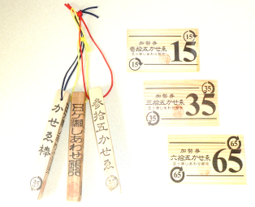

足りない助け合い活動の創出（各論）：3-3. 地域通貨
1. 種別
感謝の気持ちを表わす地域通貨
  感謝の気持ちを表わす機能だけを持つ地域通貨
時間を単位とする地域通貨（時間通貨）
  人を助けた場合、その助けた時間とほぼ同じ時間、
  人から助けてもらえるというサービスの互酬性を保証する地域通貨 ^{※１}
法定通貨との交換価値を単位とする地域通貨（経済価値交換通貨）
  助けられた謝礼として地域通貨を渡し、受取人はこれを直ちに現金または
  商品と交換でき、又は商品価格の割引きに使える類型
  （商品との交換先を特定商店街に限定する時は、地域経済活性化の機能を
  併せ持つ）
  時間預託：上記①と時間通貨を組み合わせたもの（次のページ参照）
  ※１ 同じ時間は誰にとっても同じ価値であるという思想に立ち、
  同じ時間に行うサービスとサービスとを交換するのを
  仲介するのが時間通貨である

Slide 51
足りない助け合い活動の創出（各論）：3-3. 地域通貨
2. 時間預託
自分がボランティアとして助けた時間を主催者に預託し、将来、自分が
支援を必要としたときに、預託した時間の分、サービス（支援）が受け
られる仕組み
主催者は、助けられた人が支払った謝礼金を預り金として保管しておき、助けた人が将来支援を求めたとき、その支援をするボランティアをあっせんし、そのボランティアに保管している謝礼金相当分を支払う
【有償ボランティアと時間預託】
  1990年代、在宅福祉サービスの仕組みとして、有償ボランティアが広がった
  しかし、ボランティアの中には、謝礼金の受領をいさぎよしとしない人たちがいた。有償ボランティアの主催者は、そういう人たちのために謝礼金を保管し、将来その謝礼金を使ってその人たちにサービスを返す仕組みを編み出し、広まったのが時間預託である
  広まる過程で、預託した時間を家族、友人、知人、生活困窮者のために使ったり預託している謝礼金を共同の行事や主催者に寄付するなど、用途が広がっている

Slide 52
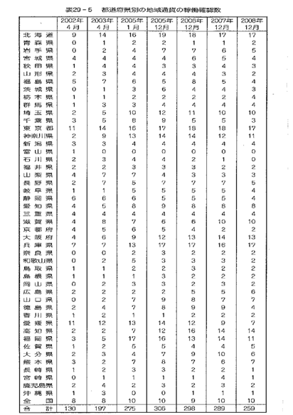
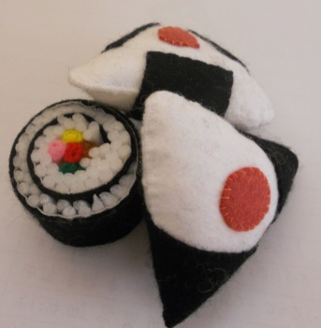


足りない助け合い活動の創出（各論）：3-3. 地域通貨
3. 現在日本で使われている地域通貨
おむすび
（北海道中標津町）
ありがとう
（徳島県藍住町）
平成20年12月
稼働している
地域通貨は
合計 259
周
（静岡県袋井市）
（注）「地域通貨」 西部忠（編著）
第29章「日本における地域通貨制度」泉留維より抜粋）

Slide 53
足りない助け合い活動の創出（各論）：3-3. 地域通貨
4. 世界の地域通貨
助け合いの地域通貨
地域経済活性型の地域通貨
タイムダラー （世界各地）
イタリア時間銀行 （イタリア各地）
レッツ (世界各地)
トロントダラー （カナダ）
トラロック （メキシコ各地）
イサカアワーズ （アメリカ）
RGＴ （主にアルゼンチン）

Slide 54
足りない助け合い活動の創出（各論）：3-3. 地域通貨
5. 地域通貨の選定
地域全体を見る（地域通貨がニーズに応える手段かを判断する）
「3-1地縁活動」で述べた地縁活動を活性化する方策に加えて、地域通貨
が必要か
    その地域の住民は地縁に基づく日常的な助け合いでは難しい、もう少し
    重い、継続的な助け合いをしたいと望んでいるか
有償ボランティアでなく、地域通貨の方が地域に適合しているか
    その助け合いを、お金に直結する有償ボランティアよりも、お金との
    関係がもう少し薄い、地域通貨という方法で行いたいと望んでいるか
住民の気持ちに応え、地域通貨の世話をボランティア精神でやろうと
いう人がいるか

Slide 55
足りない助け合い活動の創出（各論）：3-3. 地域通貨
5. 地域通貨の選定（続）
【どの地域通貨が適しているかを判断する一つの基準】
種 別 |  | 近隣の絆 |  |  |  | かなり 薄い
感謝表示 通貨 |  |  | ◎ | ○ | ○ | ○
時間単位の 通貨 |  |  | ○ | ◎ | ◎ | ○
経済価値 交換通貨 |  |  | △ | △ | ○ | ◎
ある程度
濃い

Slide 56
足りない助け合い活動の創出（各論）：3-3. 地域通貨
6. 立ち上げのステップ（例）
理念を確定する
仲間づくり
代表者の決定と事務局の確立
通貨の名前の決定・単位の決定
規約の作成
事務局に必要なものの準備をする
取り組みを展開するための組織づくり
会員を募る
支援者・組織の拡大
行政、地元関係組織の理解
⑪ 実施の細目検討・施行
⑫ 立ち上げ総会の開催

Slide 57
3-4. 有償ボランティア
足りない助け合い活動の創出（各論）
謝礼金を払うことによってボランティアの
サービスを受けやすくするための仕組み

Slide 58
足りない助け合い活動の創出（各論）：3-4. 有償ボランティア
1. 仕組みのモデル
ＮＰＯ
800円券を換金 650円
（NPOの事務費 150円）
⑤
800円券をＡ会員が購入
①
庭掃除
Ａ会員
Ｂ会員
800円券
④
800円券
800円券
②
③
墨絵指導
Ｃ会員
車で送迎
※この図面は換金する会員のみが事務費用を負担する仕組みの例を描いているが、日本の
多くのNPOはサービスの利用を必ずNPOが仲介し、その謝礼金の一定額を事務費として
受け取る仕組みにしている

Slide 59
足りない助け合い活動の創出（各論）：3-4. 有償ボランティア
2. 有償ボランティアとは何か？
ボランティアによるサービスに対し、謝礼金が交付される
ボランティア活動の仕組みをいう
  謝礼金は主催団体が発行する換金可能なチケットにより交付されるのが一般的である
  謝礼金は、提供される労力（労働）に対する対価（報酬）として支払われるものではなく、無償の労力提供に対して謝意を表するために交付されるものである
  したがって、謝礼金の標準額は労働賃金の市場価格より低く、最低賃金以下に定めている団体が少なくない

Slide 60
足りない助け合い活動の創出（各論）：3-4. 有償ボランティア
3. 利用されている分野
謝礼なしに受けるには心理的抵抗があるような行為を提供する分野
（例）
日常的な近隣の助け合いの範囲を越える支援行為（その範囲は地域によって異なる）
継続的、一方的な支援行為
専門性のある支援行為
支援にコストがかかる支援行為
買い物
調理
家事援助・外出支援・移動サービス・
配食サービス・子育て支援・障がい者支援など
ペットの世話
通院
掃除（自宅、お墓）

Slide 61
足りない助け合い活動の創出（各論）：3-4. 有償ボランティア
4. なぜ有償なのか？
助ける側と助けられる側の対等性（お互いさまの関係）を保つため
助けられる側
お互いさま
（対等性が確保される）
助ける側
感謝の気持を表したい
全くの無償では気が引ける
報酬が目的ではない
しかし、これだけの支援だから
なにか謝礼があったらうれしい
気軽に助けを求められる
有償ボランティア
続ける気になる
※ お互いにとって優しいシステムとして1990年代から急速に広まった

Slide 62
足りない助け合い活動の創出（各論）：3-4. 有償ボランティア
5. 有償ボランティアの種類
【様々な分類の基準】
有償ボランティアの分類は、分類基準により次のようになる
運営主体
有償実現方法
ＮＰＯ
社会福祉協議会
地縁団体
行政
チケット方式
請求書方式
現金支払方式
通帳方式
スタンプカード方式 等
用途の違い
標準額の定め方
全額サービス提供者が得る
一部は事務局への寄付
一部を時間預託
全額事務局経費
一律額を決める
一律額を決め、実費を加える
活動の内容に応じて額を定める
支払う側のその都度の意思

Slide 63
足りない助け合い活動の創出（各論）：3-4. 有償ボランティア
6. どんな有償ボランティアを選ぶか
高い
軽いサービスは
無償でやる
（謝礼金の標準額）
（対象とするサービス）
比較的軽い
サービスも有償
低い
薄い
（地域におけるご近所の助け合いの濃さ）
濃い
有償が適しているか、どんな活動ができるか判断する
無償の助け合いがどこまで行われている地域か（助け合いの濃さ）判断する
住民側のニーズと活動者がしたい活動が適合しているか判断する
※ 感性をはたらかせた、事前の協議が、後の継続性につながる
有償ボランティアより地域通貨の方があっている地域もある

Slide 64
足りない助け合い活動の創出（各論）：3-4. 有償ボランティア
7. 仕掛け方と立ち上げのステップ
生活支援コーディネーターは、地域の助け合いの状況などを把握して、有償ボランティアを仕掛けることとした場合には、まず中心になるリーダーを見つけ、リーダーがおおむね次のようなステップで行う立ち上げを、それぞれの段階で支援する
  理念の確立
  実行の仲間づくり
  事前調査・事前学習
  代表者の決定と事務局の設置
  有償ボランティアの内容・種類を確定する
  団体の規模・運営体制の決定
  発起人会の発足
  地域住民への呼びかけ・会員募集
  運営資金・支援者の獲得及び行政その他関係者の理解
  初期準備（事務所の確定、整理など）
  定款の確定・団体の法人格獲得
  設立総会

Slide 65
足りない助け合い活動の創出（各論）：3-4. 有償ボランティア
8. 運営上の留意点
運営の継続に最も重要なのは住民からの信頼の確保
生活支援コーディネーターは次のような運営が行われているか、フォローする
理念の確立
適切な管理
個人の自由
お金の理論に
引きずられる
暴走と過剰管理
担い手の自発性を
無視した運営
ボランティアの
精神を定着させ、
理念を共有
活動に対する意欲の
重視と資金の適正な
管理体制
担い手本人の
判断を尊重する
住民の信頼を確保するには
正確な
資金情報の公開
活動の内容と
効果の報告
会員・住民の
意見の吸収
（秘匿すべき個人情報以外のすべての情報を一般に公開）

Slide 66
足りない助け合い活動の創出（各論）：3-4. 有償ボランティア
9. ポイント制とは
原型は、行政が主体となって、指定された活動をしたときにポイントを与え介護保険料に充てる仕組み
この原型を基にして、ポイントの使途を特定商店における商品購入に拡大し、地元商店街の発展を図るタイプ、あるいは現金化できることとしボランティア参加の意欲を高めるタイプなどが出てきている
また、ポイントを付与する活動を広げ、自治会による見守り、除雪等の活動にも付与し、自治会活動を盛んにするなどの機能を付加する自治体も出てきている

Slide 67
足りない助け合い活動の創出（各論）：3-4. 有償ボランティア
9. ポイント制とは（続）
【原型】 稲城市介護支援ボランティア制度 （東京都稲城市）
  対象者 ：稲城市の第1号被保険者
  対象となる活動：介護保険施設、介護予防事業、ふれあいセンター、
  高齢者会食会等でのボランティア活動
  管理機関 ：稲城市社会福祉協議会
  施行日 ：平成19年9月
ボランティア活動を行い、活動した施設や団体に手帳を提示し、スタンプを押して
もらう（１時間の活動で1スタンプ・上限１日２スタンプまで）
10スタンプを超える活動から評価ポイントに換えられる（例：10～19スタンプで1000ポイント、20～29スタンプで2000ポイント）、ポイントは２年は持ち越し可
最大5000ポイントを付与、申し出により1ポイント1円で換算し、年間で最大5,000円を介護保険料に充てることができる

Slide 68
足りない助け合い活動の創出（各論）：3-4. 有償ボランティア
9. ポイント制とは（続）
【使途拡大タイプ】
よこはまシニアボランティアポイント（神奈川県横浜市）
  対象者 ：横浜市の第1号被保険者
  対象となる活動：施設・事業所での活動、配食・会食サービス、
  区役所で行う介護予防事業
  管理機関 ：公益社団法人かながわ福祉サービス振興会
  施行日 ：平成23年10月
指定した受入機関等で介護支援ボランティア活動を行うと、1回の活動で200ポイントが付与され、最大年間8000ポイント付与
ポイントは換金か寄付のみ（複数の寄付先を選択できる）
協賛企業等から特典あり
（例）ベイスターズ、マリノス、横浜美術館、ズーラシア動物園等の招待状が
抽選で当たる
ＩＣカードで記録する全国初のシステム導入

Slide 69
足りない助け合い活動の創出（各論）：3-4. 有償ボランティア
9. ポイント制とは（続）
【使途・活動等拡大タイプ】
さいたま市介護ボランティア制度（埼玉県さいたま市）
  対象者 ：第1号被保険者又は第2号被保険者のうち60歳以上
  対象となる活動：市の指定を受けた介護施設等・高齢者等に対する食事
  サービス、健康づくり・趣味・高齢者サロン等での活動
  管理機関 ：さいたま市（高齢介護課）
  施行日 ：平成24年10月
1日30分以上の活動を1ポイントとし、1日2ポイントまで
年間5,000円を上限とし、10ポイントにつき1,000円に交換
ポイント交換申請時に換金又は寄付の選択が可能
また、上限に達した場合にはシルバー元気応援券（6,000円分）としての交付を受けることができる
※応援券はさいたま市シルバー元気応援ショップの応援券取り扱い店舗で使用可能

Slide 70
足りない助け合い活動の創出（各論）：3-4. 有償ボランティア
9. ポイント制とは（続）
【対象者・活動・使途拡大タイプ】
元気はつらつボランティアスタンプ（新潟県三条市）
  対象者 ：三条市在住者、在勤在学の方誰でも参加可能
  対象となる活動 ：受入先が122ｶ所（平成26年8月現在）
  レクリエーション指導・食事や移動の補助・芸能披露・
  話し相手・さんちゃん健康体操サポーター活動・植樹・
  草刈り・地域での見守り活動・高齢者住宅の除雪活動
  など、報酬、謝礼金が支払われていない活動
  管理機関 ：三条市社会福祉協議会
  施行日 ：平成25年6月
指定した受入機関等で介護支援ボランティア活動を行うと、健幸マイレージ手帳に
1回の活動で1スタンプを押して活動実績を把握する
手帳に押印されたスタンプ10個で元気はつらつプレゼントの引換券1枚（1,000円
相当）と交換。最大5000スタンプ
選択肢が約50件と豊富で、賞品は地場製品、地場農産物、地産地消推進店での食事
※65歳以上は介護保険の財源、65歳未満は市の一般財源を活用している

Slide 71
3-5.「助け合い」としての
移動サービス
足りない助け合い活動の創出（各論）
有償ボランティアとして行われる例が多いが、受け取る謝礼の内容により法令の適用の有無が決まるので、注意が必要
移動のみを行う事業
家事援助等の助け合いの一環として移動サービスをする事業
事業形態

Slide 72
足りない助け合い活動の創出（各論）：3-5. 「助け合い」としての移動サービス
1. 「助け合い」としての移動サービスの種類
ボランティアが行う「助け合い」としての自家用車による外出支援
種類 | 登録 ※１ | サービスの範囲
①無償または実費弁償のみの移動サービス | 不要 | 移動専門
②地域通貨により謝礼を払う移動サービス | 不要 | 他のサービスと一体
③ボランティアが行う福祉有償運送や 過疎地有償運送 ※2 | 必要 | 移動専門
・実費弁償とは ⇒実際に運送に要したガソリン代、道路通行料、駐車場代
・福祉有償運送 ⇒対象者： 身体障害者、要介護者、要支援者等
・過疎地有償運送 ⇒対象者： 過疎地の住民及びその親族等
※1 道路運送法79条
※2 福祉有償運送には運転者に報酬（給料・賃金）を支払い
コミュニティビジネスとして行われる形態のものもある

Slide 73
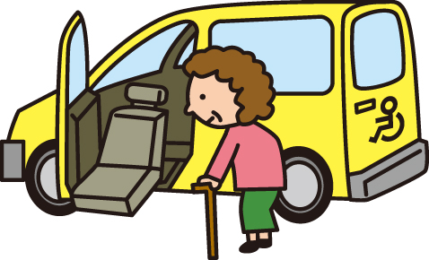
足りない助け合い活動の創出（各論）：3-5. 「助け合い」としての移動サービス
2. 「登録不要」の様々な類型
登録を要せず、助け合いの移動サービスができる類型
A類型： 「助け合い」の移動サービスに対して支払われる対価の額が、実際の運送に要した金額（実費：ガソリン代、 道路通行料、駐車場代）に限定されている
B類型： 「助け合い」の移動サービスに対する謝礼は地域通貨による
C類型： ふれあい、助け合い活動を行っており、その一部として移動サービスが行われている謝礼の額が、移動の 有無、その距離いかんにかかわらず、他のサービスと同じ設定
D類型： デイサービス等への移動を行うが、利用者から移動サービスに対応する対価、謝礼、実費弁償を受け 取っていない（運転者が、団体から給与、報酬、謝礼等を受け取っているかどうかは問わない）
E類型： Ｃ類型 ＋ Ａ類型
F類型： Ｄ類型 ＋ Ａ類型

Slide 74
足りない助け合い活動の創出（各論）：3-5. 「助け合い」としての移動サービス
3. 「助け合い」の移動サービスに対するニーズ
ニーズ
身体面： 障がいや高齢により介助を必要としている等
精神面： 他の乗客の視線が気になる、移動中に具合が悪くなることやトイレに 行きたくなることが心配、付き添ってくれる人が必要等
地域面： バスが近くを通らない、バス停や駅から距離がある、坂が多い等
経済面： タクシー等の料金が高く使えない介護者等を確保する
利便性： 公共交通機関の運行本数が少ない、運行時間が目的の時間帯と 合わない、目的地に便利な交通経路がない等
情報面： どのような移動手段があるのか分からない、移動手段の使い方が 分からない等
意欲面： 外出する気が失せてしまった、外出を諦めた等
これらの要因が、必ずしも単独で存在しているわけではない。多くは複合的に存在する
【例】
  身体面 + 精神面 ・・・介助を必要としている人で外出中のトイレが心配で外出ができない人
  利便性 + 経済面 ・・・バスが一日一便しかないがタクシーでは料金が払えない人
  意欲面 + 精神面 + 情報面 ・・・障がいがあるからと外出を諦めている人が、いざ外出しようと思っても
              方法が分からず、一人では不安に感じる人
〔出典〕NPO法人 全国移動サービスネットワーク

Slide 75
足りない助け合い活動の創出（各論）：3-5. 「助け合い」としての移動サービス
4. 「助け合い」で行うことの重要性
ボランティア精神による一体的な外出支援が必要
  利用者をただ移動すればいいだけではなく、利用者の状況に応じた対応をする必要あり
  《例》乗車前後の介助や、外出先である病院・役所・商店等
  への付き添い支援など
企業男性ＯＢの社会参加に適した分野として重要
  車の運転は家事援助が不得意な男性にとってもとっつきやすい

Slide 76
3-6. 「助け合い」としての配食
足りない助け合い活動の創出（各論）
ボランティアが調理、配達等を行う利用者宅への配食。食事提供者による身体機能維持の目的のほか、栄養バランスの改善、安否確認、ふれあい（精神的交流）も目的にして有償ボランティアで行われるが、営利事業との競合が問題
なお、居場所等で、ふれあいを深める目的で食事を提供する
「会食サービス」もある

Slide 77


足りない助け合い活動の創出（各論）：3-6. 「助け合い」としての配食
１. 配食サービス利用のニーズ
自分で料理することが困難
自分で買い物に行くことが困難
怪我や病気等で体の調子を崩している
医師や家族から勧められた
買い物や料理をしてくれる人がいない
料理の献立を考えることが困難
届けてくれる人と話がしたい

Slide 78
足りない助け合い活動の創出（各論）：3-6. 「助け合い」としての配食
２. 実施主体
NPO
ボランティア団体
社会福祉協議会
生活協同組合・ 農業協同組合・ ワーカーズコレクティブ※
社会福祉法人
  ※ワーカーズコレクティブ
  メンバー全員が出資し、経営に責任を持ち、労働も担う「働く人の協同組合」
〔事業形態〕
  自治体委託事業
  自主事業

Slide 79

足りない助け合い活動の創出（各論）：3-6. 「助け合い」としての配食
３. 「助け合い」の配食の長所
見守り・安否確認
ふれあい・絆
利用者の好みや状況に応じた調理
必要な食事の摂取と栄養バランスの改善
利用者の生活リズムの確保
  ※ 地産地消にこだわったメニューづくりをするところもある

Slide 80
足りない助け合い活動の創出（各論）：3-6. 「助け合い」としての配食
４. ニーズと営利事業によるサービス
〔問題〕
  ニーズはあっても営利事業によるサービスでこれを満たせるのではないか
    安価で高齢者向きの、日替わりの営利配食事業が発展中
〔「助け合い」としての配食の必要性の判断〕
  前ページ記載の「助け合い」の配食の長所を加えた上で、営利配食事業を明らかに上まわる「助け合い」配食へのニーズがあるか否かを判断
  明らかに上回ることがない時は、配食に代えて前ページ記載の長所（ニーズ）を満たす助け合い活動（見守り・ふれあい・栄養バランスをとるためのアドバイス等）を行う

Slide 81
3-7. 認知症者に対する地域支援
足りない助け合い活動の創出（各論）
地域の総力を挙げての支援が必要
生活支援コーディネーターは地域の支援を組織化・活性化

Slide 82
足りない助け合い活動の創出（各論）：3-7. 認知症者に対する地域支援
1. 地域の「助け合い」による支援
認知症者の残存能力を生かすための助け合いが必要
見守り： 地縁組織
  ・・・ 虐待発見のためにも有効。必要があれば地域包括支援センターか認知症
  地域支援推進員に連絡する
家庭内生活支援： 地縁組織
  ・・・ ゴミ出し、郵便物対応、訪問者対応等
日常の外出（買い物、通院等）支援： 地縁組織、NPO
・・・ 日常活動をなるべく制約せず、外出目的を達するよう協力する
徘徊者支援： 地縁組織、警察その他関係者の幅広いネットワーク
・・・ 外出して自宅に帰れない認知症者の誘導
居場所における交流：居場所主催者・参加者
  ・・・ できることをしてもらう
イベント参加： NPO
本人が語る会： NPO、地縁組織
家族に対する支援： 家族会、地縁組織
地縁組織やNPOは、500万人（平成26年6月末）に達した認知症サポーターの力を借りること！
サポーターの活動の組織化を支援

Slide 83
足りない助け合い活動の創出（各論）：3-7. 認知症者に対する地域支援
2. 認知症者支援のためには市民後見人が強く求められる
（百万人）
認知症者数
65歳以上高齢者のうち「日常生活自立度II以上の
認知症高齢者であって介護保険制度を利用して
いる人」 （出典）厚労省老健局 資料
5
最高裁判所が平成22年から調査し公表して
いる数
（出典）最高裁判所事務総局家庭局 「成年
後見関係事件の概況 平成25年1月～12月」
認知症者数
成年後見制度の
利用者数
4
345万人（推計）
3
280万人 ※1
【参考】成年後見人等と本人との関係別件数
  総 数 ：33,343件
内、 職業後見人 ：18,024件
    弁護士 5,870件
    司法書士 7,295件
    社会福祉士 3,332件
    社会福祉協議会 560件
    税理士 81件
    行政書士 864件
    精神保健福祉士 22件
（出典）最高裁判所事務総局家庭局
「成年後見関係事件の概況 平成25年1月～12月」
2
成年後見制度の
利用者数
1
14.0万人
15.3万人
0
16.6万人
17.7万人
平成22年
（2010年）
平成27年
（2015年）
※1 厚労省によればこの他に日常生活自立度Ⅰまたは要介護認定を受けていない認知症高齢者は
約160万人、ＭＣＩの人（正常と認知症の中間の人）は約380万人いると推計している。

Slide 84
足りない助け合い活動の創出（各論）：3-7. 認知症者に対する地域支援
3. 市民後見人の養成支援
〔後見人が助け合いに必要な理由〕
  助け合いは本人の受諾、参加がなければ成立しないところ、認知症者の
  場合は、本人に代わる者の受諾及び本人も助け合いに参加する環境づくり
  が重要
〔市民後見人の必要性〕
  成年後見人として期待される職業後見人は人数が圧倒的に足りず、市民が
  後見人に付く以外に適正に後見職務を行える層はいない。基本知識を身に
  付けた市民後見人は身上監護（特に生活支援環境の整備）面では職業後見
  人以上の能力を発揮できる
〔市民後見人養成の取り組み〕
  法的仕組み。市区町村の任意事業として市民後見推進事業がある
  ※事業を実施している市区町村
  【別表１】（次のページ）

Slide 85
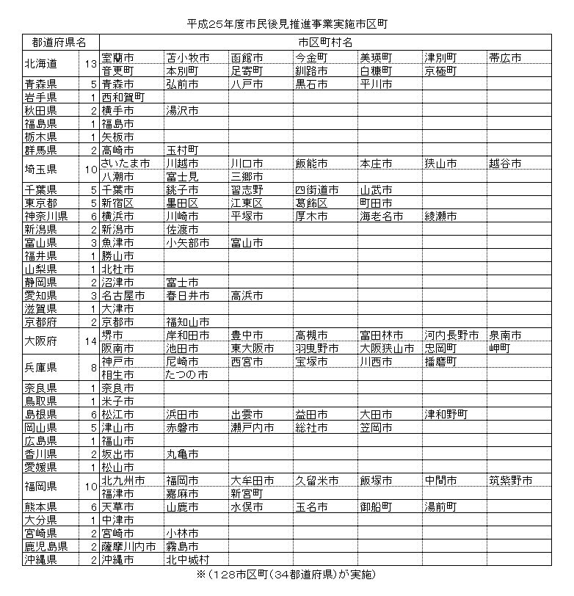
足りない助け合い活動の創出（各論）：3-7. 認知症者に対する地域支援
3. 市民後見人の養成支援（続）
【別表１】平成２５年度市民後見推進事業実施市区町村
※ １２８市区町村（３４都道府県）が実施
厚生労働省老健局 資料

Slide 86

足りない助け合い活動の創出（各論）：3-7. 認知症者に対する地域支援
3. 市民後見人の養成支援（続）
〔市民後見人養成の取り組み〕
  市民後見推進機構等行政機関による養成事業（委託事業が多い）
  民間による養成事業（公益法人等による委託・助成事業が多い）
  市民後見NPOが自ら行う養成事業
〔生活支援コーディネーターの役割〕
  市民後見推進事業未参加の市区町村に参加をすすめる
  養成講座に参加するよう、会社等を通じて企業人とそのOBにすすめる
  養成を受けた人たちに、活動の場をつくる（市民後見NPO設立指導の仕組みをつくるなど）
  市民後見人を個別ネットに入れる仕組みにするようにすすめる
  市民後見NPO等を助け合いの事業者ネットに入れる

Slide 87
3-8. 高齢者の社会参加
足りない助け合い活動の創出（各論）
高齢者を支える層として期待できるのは高齢者層
社会に貢献しない生き方を恥とする高齢者の生活文化の確立
高齢者を社会参加に誘う多様な仕掛け

Slide 88

足りない助け合い活動の創出（各論）：3-8. 高齢者の社会参加
1. 市民大学・塾
高齢者の参加意欲を引き出し、
実際の社会参加活動につなげる講座の設定
１．市民大学の主体 － 官営のものも少なくないが、ＮＰＯ等の
              民営の講座も柔軟な対応をしている
２．講座の構成 － 講師には、実務体験者を多く選び、実地研修を重視
－ 受講生の適性を把握し、適切な講座に誘導する
３．実地活動とのマッチング － 受講生を誘導できるボランティア活動を事前になる
べく多く把握しておき、修了時に直ちに社会参加
できるよう指導する
特徴のある参考事例
・ 神奈川県/かながわコミュニティカレッジ(運営：神奈川県民活動サポートセンター）
【特徴】次世代の地域リーダーを養成している
・ 東京都/江戸川総合人生大学（運営：江戸川区）
【特徴】社会貢献を目指す人々を応援する地域の“新しいカタチ”の大学。
「共育」「協働」の学びと実践の場
・ 兵庫県/社会貢献塾（運営：認定NP0法人コミュニティ・サポートセンター神戸、
（公財）神戸いきいき勤労財団）
【特徴】受講生の個性を把握して、適切なボランティア活動を紹介
・ 滋賀県/滋賀県レイカディア大学（運営：滋賀県社会福祉協議会）
【特徴】ボランティア実践につなげる仕組み「レイボラ」（卒業生の情報の公開）

Slide 89

足りない助け合い活動の創出（各論）：3-8.高齢者の社会参加
2. 家族・友人
家族や友人からの勧めが、極めて有効
活動者が、友人や家族に対し、活動の楽しさを語り、参加を勧めることが、活動することと同じくらい重要
そのことを活動者に徹底するように、生活支援コーディネーター・協議体構成員は、助け合い活動のリーダーに対して注意喚起

Slide 90

足りない助け合い活動の創出（各論）：3-8.高齢者の社会参加
3. 地縁組織（町内会・自治会、新型組織）
住民の参加が活発でない地縁組織のリーダーに対し、例えば以下の
ような活動で住民が心惹かれるものを企画・実行するよう勧める
【地縁組織の活動事例】
○ ①健康増進・維持のためのラジオ体操など － 体操後の語らいも有効
②子どもを守り育てるための活動 － 通学路の安全見守り、挨拶運動など
③集会所における魅力的な活動 － 時にお酒も
④地域課題抽出のためのワークショップ － 住みやすくするための話し合い
⑤防災・防犯 － 身体の不自由な人の救い出し方協議
⑥イベント － 盆踊り、サンタクロース
⑦趣味 － 街づくり探訪、文化系・体育系各種
⑧学習 － 町内職業人・有名人等の講演
⑨事業 － 農園、カフェ など
○ 特に男性住民を勧誘する方策については、後出８「男性企業ＯＢの
参加促進」（96・97ページ）参照
○ 地縁団体の活動の情報を住民に情報公開することが有効

Slide 91

足りない助け合い活動の創出（各論）：3-8.高齢者の社会参加
4. ＮＰＯ
NPOに対し、社会参加の促進活動を行うよう働きかける
ボランティア活動の普及を図るNPO等中間支援団体
  社会の各層にもれなく普及を図るよう連携する
  ボランティア活動を受け入れる組織を幅広く開拓するよう連携する
  参考：全国1852社会福祉協議会のうち、95％にボランティア紹介の部署、担当を設置している
  （平成26年9月） ※情報：全国社会福祉協議会
上記以外の活動をしているNPO
それぞれの活動の魅力を広報し、ボランティアの参加を促す活動にも注力する
特徴のある参考事例
  京都福祉ボランティアセンター (京都府）
  【特徴】毎月実施のボランティア入門講座で、参加希望者と実践者・活動団体との
  交流会を実施している
  神戸市ボランティア情報センター (兵庫県）
  【特徴】市内９区のボランティアセンターにボランティアコーディネーターをおき
  ボランティアをしたい人とボランティアを頼みたい人の橋渡しを実施している
  仙台市青葉区ボランティアセンター （宮城県）
  【特徴】期間限定トライアルとして夏のボランティア体験会がある。災害対応に特化した
  災害ボランティアセンターが設置されている

Slide 92

足りない助け合い活動の創出（各論）：3-8.高齢者の社会参加
5. 経営者団体及び企業
経営者団体及び企業に対して社会参加の促進を働きかける
経営者団体
  社会貢献の部門が無い経営者団体に対しては、この部門を作ることを勧める
  社会貢献の部門がある経営者団体に対しては、傘下企業におけるモデル的な活動
  を表彰するなど、その活動を実効あるものにするよう支援する
各企業 － 次の活動を勧める
  社会貢献活動
  従業員に対し住む地域において社会参加活動を行うよう勧める
そのため…
・ボランティア休暇制度を活用するよう勧める
・各種社会参加活動の情報を提供する
  企業のＯＢ会等において社会参加活動をするよう勧める
  顧客等に対し、企業の社会貢献活動及び従業員の社会参加活動の状況等を広報する
個人経営者
  地縁活動のリーダー、地域のNPO等から支援を要請する

Slide 93

足りない助け合い活動の創出（各論）：3-8.高齢者の社会参加
5. 経営者団体及び企業（続）
【社会参加促進の指針の例】
日本経済団体連合会 － 「良き企業市民」として、積極的に社会貢献活動を行う
日本労働組合総連合会 － 社会参加を保障することを軸とする活動はすなわち、人
            と人との絆をつなぐものである。労働運動はその絆を再
            生する使命を持っている
経済同友会 － 21世紀を迎え、企業経営をとりまく環境が大きく変化す
            る今日、「企業の社会的責任」の重要性を「CSR（Corporate Social Responsibility）」という言葉であら
            ためて提起し、その実践を推進している
特徴のある参考事例（企業の活動）
  ヤマトホールディングス
  【特徴】全国各地で「買い物支援」「高齢者の見守り支援」「防犯・防災支援」などを
  実施。総案件数630件、自治体との協定締結数138件
  日本IBM
  【特徴】社員や定年退職者の地域コミュニティーにおけるボランティア
  活動を支援。世界中のIBM社員ボランティアにオンラインで
  資料やノウハウを提供
  西武信用金庫
  【特徴】約10万人の年金受給者の見守り活動

Slide 94

足りない助け合い活動の創出（各論）：3-8.高齢者の社会参加
6. 活動拠点（公民館・学校）
公民館や学校を社会参加の活動の拠点とする
公民館
  ※公民館を「生涯学習センター」「交流館」などに名称変更・転換している自治体もある
  公民館の設置及び運営に関する基準（平成15年文部科学省告示）
  第５条 公民館は、ボランティアの養成のための研修会を開催する等の方法
  により、奉仕活動・体験活動に関する学習機会及び学習情報の提供
  の充実に努めるものとする
特徴のある参考事例
  富士見市 水谷東公民館 (埼玉県）
  【特徴】町会・社協、老人会、PTA等の地域団体の代表に小中学校長が
  加わって定期的に「地域連絡会」を開催し、各団体間の
  連絡調整や交流を図り、地域をあげた町づくり活動を展開
  しており、公民館がコーディネート役を担っている
  宇都宮市 南生涯学習センター (栃木県）
  【特徴】生涯学習と市民活動支援機能をあわせもつ施設（地区市民センター・市民活動
  センター等）として運営するために、配属の常勤職員は教育委員会と市長部局
  との併任としている

Slide 95

足りない助け合い活動の創出（各論）：3-8.高齢者の社会参加
6. 活動拠点（公民館・学校）（続）
学校
  ※学校は、さまざまな活動に使われ始めている
  平成5年 文部科学省「余裕教室活用指針」
  生涯学習のニーズに応えるため余裕教室の活用を勧める
  平成１0年 中央教育審議会答申「今後の地方教育行政の在り方について」
  学校を地域コミュニティーの拠点として地域住民の様々な学習、交流活動の
  場として活用
特徴のある参考事例
  神戸市 学校施設開放事業 (兵庫県）
  【特徴】学校施設開放運営委員会（学区の地域住民によって構成
  される組織）が地域での生涯学習、スポーツ等さまざまな
  活動を行うことにより、人との出会いやふれあいが生まれ、
  それが新たなコミュニティーづくりにつながっている
  （同様の取組が、横浜市、川崎市、市川市、海南市等で広がっている）

Slide 96

足りない助け合い活動の創出（各論）：3-8.高齢者の社会参加
7. 情報・表彰
表彰制度を広める
社会参加のモデルとなる活動の情報を集め、マスコミ、ＩＴ
関係等の情報発信者等にその情報を提供する
特徴のある参考事例
  「企業フィランソロピー大賞」 (公益社団法人日本フィランソロピー協会）
  【特徴】自社の経営資源を有効に活かし、経営理念に則って行っている社会貢献活動の
  表彰制度
  「プラチナ・ギルド アワード」（特定非営利活動法人プラチナ・ギルドの会）
  【特徴】男性企業ＯＢが立ち上げたNPOがアクティブシニアの社会貢献活動を表彰する
  制度
  「ちばSSKプロジェクト高齢者地縁支え合い活動団体表彰」（千葉県）
  【特徴】 SSKとは “ しない、させない、孤立化を！ ”
  「地域貢献活動団体の表彰」（鹿児島県）
  【特徴】「元気高齢者チャレンジ推進事業」の一環。地域
  社会の担い手として行う高齢者の社会参加活動を
  重点的に表彰

Slide 97
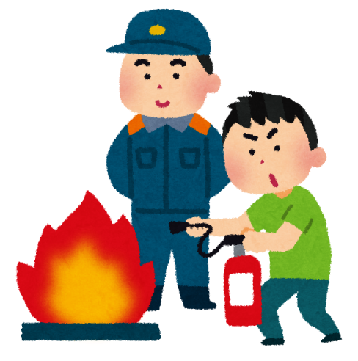
足りない助け合い活動の創出（各論）：3-8.高齢者の社会参加
8. 男性企業ＯＢの参加促進
男性企業ＯＢを助け合い活動に入れる方策をすすめる
男性が得意とする分野の活動に誘い入れる
【男性が得意とする分野の例】
  防災防犯、移動サービス、市民後見人、教育・観光ボランティア、事務・ＩＴ系の指導ボランティア、寄付募集活動、行政との交渉、広報紙の作成
  青パト隊（大阪府枚方市）など、見栄えのよい活動を好む男性が少なくない
  男性が得意とする分野を個別面接で調査している例もある
  （栃木県小山市大谷地区NPO「協力カード」で調査）
○友人、妻など親しい仲間から誘い込む
  シャイでプライドの高い男性を誘い込むのに効果的

Slide 98

足りない助け合い活動の創出（各論）：3-8.高齢者の社会参加
8. 男性企業ＯＢの参加促進（続）
地域に不足しているサービスの重要性に関する情報を
提供し、男性の果たすべき役割を提示して誘い入れる
  社会情勢を展望して役割の意義を考える男性に有効
報酬や金銭的評価に興味を示す男性に有償ボラン
ティアを勧める
男性企業OBを特別な関心を持っていないボランティア活動に誘い
入れる場合には、活動の見学、活動者との交流などの段階を踏んで
その関心を引き出す

Slide 99
3-９.助け合い基金
足りない助け合い活動の創出（各論）
【目標】
  助け合い基金による財政支援によって、
  自立性、自律性の高い助け合い活動を拡大する

Slide 100


足りない助け合い活動の創出（各論）：3-９.助け合い基金
１. 助け合い基金とは？
団体の
情報開示
寄付者
基金の
活動報告
寄付
助成
市民活動団体
基金
実績報告
【留意事項】
  地域住民、企業など誰もが参加しやすい寄付の受け皿
  資金の配分先は、地域の助け合い活動
  資金の配分については、活動の開始・継続に自立性が損なわれぬよう最大限配慮する
  寄付の募集は、助け合い活動普及の一環と位置付ける
  既存の基金の中に、助け合い目的基金を新設するのも一法

Slide 101

足りない助け合い活動の創出（各論）：3-９.助け合い基金
２. なぜ助け合い基金が必要か
新しい地域支援のポイント 「助け合い」
  「助け合い」への参加
  ボランティアと寄付は地域を支える車の両輪
（注）
  基金による組織的な募金により、
  個々の団体が行うより効果的に募金が
  行われると共に、民間団体が行う
  募金であるところから、助成先の
  活動の自立性・自律性も保証される。

Slide 102
足りない助け合い活動の創出（各論）：3-９.助け合い基金
３. 基金づくりのステップ
＃ | 基金づくりのステップ | （佐賀未来創造基金の例）
１ | まず勉強会から（地域課題、基金の必要性など） | 先発基金の情報集め。ヒアリングなどを基に勉強会に県のスタッフが参加
２ | 基金設立準備会の設置 | サポートセンター、NPO、市民団体などで
３ | 法人設立への寄付集め （一般財団法人の場合） | 一般財団法人としての設立時財産（300万円）を 集める
４ | 法人設立 | 準備段階で幅広く人材を集める
５ | 助け合い活動支援の寄付集め | 年間5百万円～10百万円を集め、市民活動へ配分 県からは、年10百万円迄のマッチング方式の支援
６ | 助け合い活動への資金配分 | 新地域支援事業の開始に合わせ、地域の助け合い活動支援をテーマとした配分を検討中
７ | 寄付者への情報開示 | 寄付や配分、運営の実績については、情報紙、ホームページなどで常に情報公開。経理面は、監査委員会など、第三者によるチェック体制

Slide 103



足りない助け合い活動の創出（各論）：3-９.助け合い基金
４. 基金運営の留意点
法令順守は当然だが、倫理的にも正しい行動をする
目的、資金使途について、事前に正しく説明を行う
寄付者へ説明した目的どおりに、その寄付を使う
寄付集めの際の約束は誠実に実行する
寄付金の使途や運用は、責任者のみならず積極的に情報公開する
配分については配分委員会等を設け、自立性・自律性を損なわぬ
よう公正に行う
守秘義務を守る
助成により得られた成果発表の場を設け、
寄付者との交流の場を設ける
組織運営にも適切なコストが必要で
あることへの理解を広める

Slide 104

足りない助け合い活動の創出（各論）：3-９.助け合い基金
５. NPO・市民発行政協力型基金の事例
佐賀未来創造基金（佐賀県） 設立2013年4月
佐賀県では、かねて市民活動を行っている人々から県民基金の必要性が唱えられていた。
そこで、「NPO法人さが市民活動サポートセンター」、「NPO法人佐賀県CSO推進機構」、「認定NPO法人地球市民の会」の三団体が中心となって2012年10月、設立準備委員会を立ち上げた。
直ちに法人設立のために必要な設立時財産（300万円）の寄付集めを開始し、翌年の2013年4月には一般財団法人化を実現した。
その後2013年11月には公益財団法人となっている。
佐賀県は、準備委員会による勉強会の段階から参加し、集めた寄付額と同額まで（10百万円/年が限度）基金に寄付をするマッチング方式による支援を行っている。
2015年3月法人化2年を機に、分野指定助成金として「たすけあい基金」をスタートさせた。

Slide 105

足りない助け合い活動の創出（各論）：3-９.助け合い基金
５. NPO・市民発行政協力型基金の事例（続）
みんなでつくる財団おかやま（岡山県） 設立2012年9月
「みんなでつくる財団おかやま」（通称「みんつく」）は中国四国地方で初めて市民からの寄付だけを基本財源として設立されたコミュニティ財団。
地域の持っている潜在的ポテンシャル（人、金、物、情報）を「つなぐ、つたえる、シェアをする」を実践して、安心で持続可能な地域社会の実現を目指している。
一般の寄付の他に「事業指定助成プログラム」「みんつく冠基金事業」重要度や緊急度の高い社会課題に取り組む「社会変革基金事業」など多様な寄付プログラムを準備している。
2015年2月、この「社会変革基金事業」の一つとして「助け合い」基金を設立。同年9月までに100万円の寄付を目指している。

Slide 106

足りない助け合い活動の創出（各論）：3-９.助け合い基金
５. NPO・市民発行政協力型基金の事例（続）
京都地域創造基金（京都府） 設立2009年３月
NPO法人きょうとNPOセンターの創立10周年事業として、2008年秋、京都地域創造基金設立準備委員会を立ち上げた。この委員会には、きょうとNPOセンターのほか、京都府、企業、NPO、学生といった広範な分野の参画があった。その結果、300名を超える方からの寄付が集まり、2009年３月には一般財団法人京都地域創造基金が誕生した。2009年8月には公益財団法人となっている。
  配分先の選定については、第三者である専門家の選考会により審査決定する
  配分に当っては情報が公開されていることなどを条件に、自律性を損なわないように配慮している。

Slide 107
3-10. 他の制度と連携した
助け合い活動の創出
足りない助け合い活動の創出（各論）
3-10-1.障がい者等への地域生活支援との連携
3-10-2.生活困窮者への生活支援との連携
3-10-3.こども・子育て支援との連携
3-10-4.認知症地域支援推進員との連携

Slide 108
3-10. 他の制度と連携した
助け合い活動の創出
足りない助け合い活動の創出（各論）
3-10-1.障がい者等への地域生活支援との連携

Slide 109

足りない助け合い活動の創出（各論）：3-10-1.障がい者等への地域生活支援との連携
１. 障がい者地域生活支援事業の利用者像
全ての障がい者および障がい児
○身体障がい
○知的障がい
○精神障がい
○発達障がい
○難病などによる障がい
出典：社会保障審議会生活困窮者の生活支援の在り方関する特別部会「中間まとめ」参考資料

Slide 110
足りない助け合い活動の創出（各論）：3-10-1.障がい者等への地域生活支援との連携
２.市町村が行う障がい者等に対する地域生活支援事業
【法令による地域生活支援事業の定義】
  障害者等、障害者等の家族、地域住民等により自発的に行われる
  障害者等が自立した日常生活及び社会生活を営むことができるように
  するための活動に対する支援を行う事業
（障害者の日常生活及び社会生活を総合的に支援するための法律 第七十七条第一項第二号）
【平成２７年度予算措置】
障害者の高齢化・重度化や「親亡き後」も見据え、障害児・者の地域生活支援
をさらに推進する観点から、①相談②体験の機会・場③緊急時の受け入れ・対応
④専門性⑤地域の体制づくりの５つの機能の強化を図ることが求められる。
このため、障害児・者が住み慣れた地域で安心して暮らしていけるよう様々な
支援を切れ目なく提供できる仕組みを構築するため、地域支援のための拠点の整
備や、地域の事業者が機能を分担して面的な支援を行う体制等の整備を積極的に
推進していく。
出典：障害保健福祉関係主管課長会議資料（平成２７年３月６日）

Slide 111
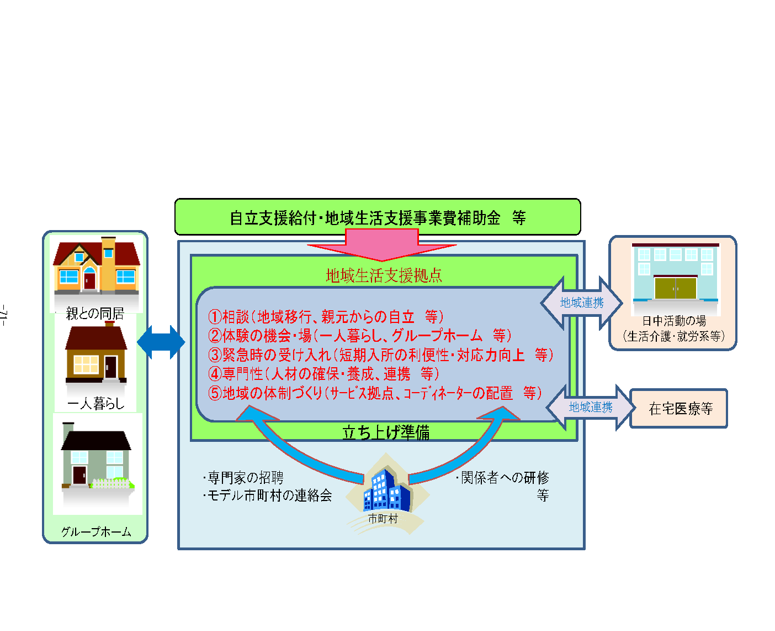
足りない助け合い活動の創出（各論）：3-10-1.障がい者等への地域生活支援との連携
３. 地域生活支援拠点等整備推進モデル事業イメージ
地域生活支援拠点等整備推進モデル事業（仮称）
出典：障害保健福祉関係主管課長会議資料（平成２７年３月６日）
赤枠：さわやか福祉財団加筆

Slide 112
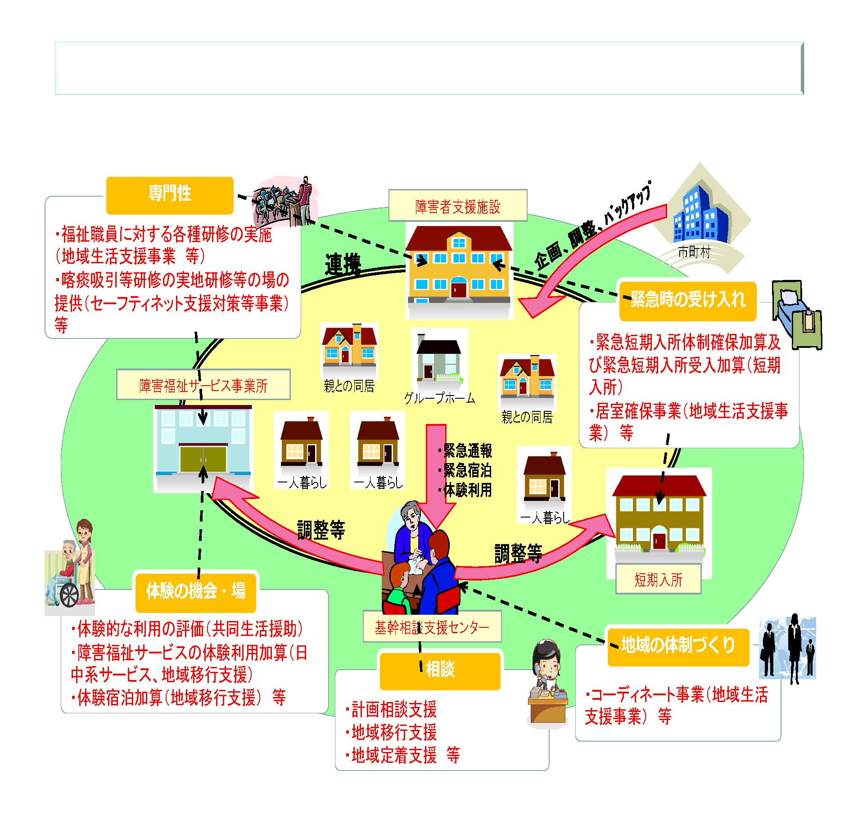
足りない助け合い活動の創出（各論）：3-10-1.障がい者等への地域生活支援との連携
３. 障がい者等への地域生活支援事業の全体像（例）
出典：障害保健福祉関係主管課長会議資料（平成２７年３月６日）
赤枠：さわやか福祉財団加筆

Slide 113
足りない助け合い活動の創出（各論）：3-10-1.障がい者等への地域生活支援との連携
５.地域生活支援事業との連携
（体制づくり）コーディネーター
基幹相談支援センター相談員
障害児・者のための
地域の体制づくり
地域住民が行う
地域生活支援活動の例
・非営利団体などによる
移動支援
・市民後見活動
・市民による日常生活の相談
・日常的な助け合い、ふれあい
など
連 携
生活支援コーディネーター
（１・２・３層）
地域の助け合い活動の
発掘と創出

Slide 114
3-10. 他の制度と連携した
助け合い活動の創出
足りない助け合い活動の創出（各論）
3-10-2.生活困窮者への生活支援との連携

Slide 115
足りない助け合い活動の創出（各論）：3-10-2.生活困窮者への生活支援との連携
１. 生活困窮者自立支援制度の利用者像
年代・世代等によるイメージ
単身高齢者（４８０万人）
その他単身世帯
老老介護
老少介護など
（ひとり親、障がい者依存症、ＤＶ、 など
経済的困窮
矯正施設出所者 約３万人
社会的孤立
高校中退者
５万人
中高不登校者
１５万人
ニート ６０万人
（うち勉強中等を除く 約４５万人）
〔ひきこもり〕
２６万世帯
その他（外国人、セクシャルマイノリティ 等）
貧困の現れ方
ホームレス １万人
生活保護のうち就労可能層
生活保護ボーダー層
出典：社会保障審議会生活困窮者の生活支援の在り方関する特別部会「中間まとめ」参考資料

Slide 116
足りない助け合い活動の創出（各論）：3-10-2.生活困窮者への生活支援との連携
２.生活困窮者支援制度との連携
入口
出口
対応策
（就労準備等）
【就労】
① 就労先の開拓
② 就労継続のための
精神的支援
③ 離脱した時の
立ち直り支援
アセスメント
【対象者】
引きこもり等
対象者を
制度にのせる
相談員・行政職員
連携等
【社会生活】
① 適する非営利団体の
発掘と創出
② 社会生活継続支援
③ 生活の維持支援
（金銭管理など）
生活支援コーディネーター
（１・２・３層）
地域の力
地域の助け合い
地域の力

Slide 117
3-10. 他の制度と連携した
助け合い活動の創出
足りない助け合い活動の創出（各論）
3-10-3.こども・子育て支援との連携

Slide 118
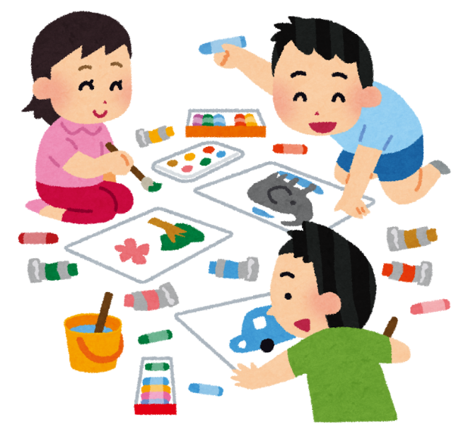
足りない助け合い活動の創出（各論）：3-10-3.こども・子育て支援との連携
1. 子ども・子育て新制度（平成27年4月に本格施行）
７つの柱
  認定こども園、幼稚園、保育所を通じた共通の給付
  「施設型給付」及び小規模保育所等への給付
  「地域型保育給付」の創設
  認定こども園制度の改善
  地域の実情に応じた子ども・子育て支援の充実
    利用者支援、地域子育て支援拠点、放課後児童クラブなどの
  「地域子ども・子育て支援事業」の充実
  市町村が実施主体
  社会全体による費用負担
  政府の推進体制
  子ども・子育て会議の設置
  国に子ども・子育て会議を設置。
  市町村の合議制機関（地方版子ども
  ・子育て会議）の設置努力義務

Slide 119


２．地域での子育ての重要性
足りない助け合い活動の創出（各論）：3-10-3.こども・子育て支援との連携
公民館や図書館等に設けられる地域子育て支援拠点などで、多様な世代の人と交わって育つことは、子ども自身の「自助」「共助」の力を伸ばす

Slide 120


３．地域の助け合いの力
足りない助け合い活動の創出（各論）：3-10-3.こども・子育て支援との連携
・ 地域には要支援者を含め、多彩な人々が、
子育てを支援したいと望んでいる
・ 地域子育て支援拠点のほか、子育ての拠点
となる多様な居場所がある

Slide 121
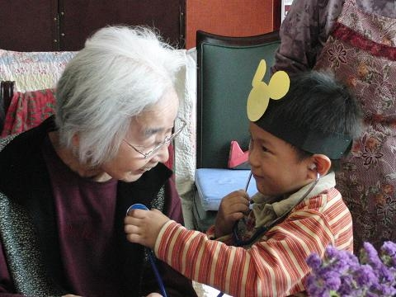
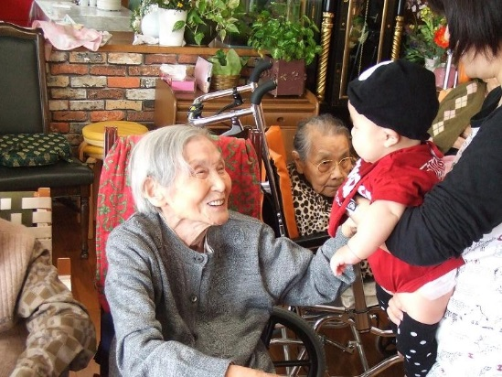
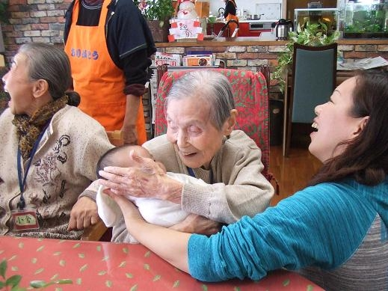
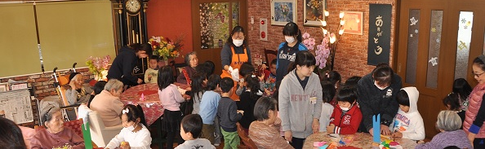
４．「居場所」における交流の事例
足りない助け合い活動の創出（各論）：3-10-3.こども・子育て支援との連携
さわやか徳島 幸せの家ありがとう

Slide 122

５．新地域支援事業と子ども・子育て支援との連携
足りない助け合い活動の創出（各論）：3-10-3.子ども・子育て支援との連携
○人の連携
たとえば、
・両事業のコーディネーターが定期的に協議する
・生活支援コーディネーターが子育て会議に参加する
・地域子育て支援拠点の子育て支援コーディネーター
（子育て支援員）が協議体に参加する
○事業の連携
たとえば、
・高齢者と子どもが交流することを含めた居場所づくりをすすめる
・高齢者支援団体と子育て支援団体との事業連携をすすめる
・その他広く多世代交流事業をすすめる

Slide 123
3-10. 他の制度と連携した
助け合い活動の創出
足りない助け合い活動の創出（各論）
3-10-4.認知症地域支援推進員との連携
認知症になっても住み慣れた地域で暮らし続けることができるように

Slide 124

足りない助け合い活動の創出（各論）：3-10-4.認知症地域支援推進員との連携
１. 認知症地域支援推進員とは
平成２２年度 認知症連携担当者
２３年度〜 認知症地域支援推進員 （国の補助事業）
２６年度 （地域支援事業任意事業）
２７年度〜 （包括的支援事業に移行）
２６年度見込み ２１７市町村
⇒ 平成３０年度にはすべての市町村に配置される
認知症地域支援推進員の任務は・・・
  地域における認知症の人とその家族への
  支援ネットワークを構築する
  地域において認知症の人を支援する
  医療・介護関係者間の連携ネットワークを構築する

Slide 125

足りない助け合い活動の創出（各論）：3-10-4.認知症地域支援推進員との連携
２. 認知症地域支援推進員との連携
・ 生活支援コーディネーターは・・・
認知症地域支援推進員と連携し、
認知症の人も地域で生活を継続
できるよう、地域の支援体制をつくる
・ 認知症地域支援推進員は・・・
協議体（主として第２層）に参加するなどし、
生活支援コーディネーターと連携して、認知症
の人も地域で生活を継続できるよう、地域の支
援体制をつくる

Slide 126
4. ネットワークづくり
〔生活支援コーディネーター・協議体構成員の任務 その２〕
必要とする人に、必要な助け合い・サービスが包括して届くようにするため

Slide 127
4-1. ネットワークのイメージ図
4. ネットワークづくり

Slide 128
ネットワークづくり：4-1. ネットワークのイメージ図
ネットワークのイメージ図
医 師
家 族
近隣の人
市民後見人
地 縁 組 織
看護師
見守り・話し相手・ちょボラ・散歩
居場所・サロン・コミュニティカフェ
リハビリ
介護福祉士
ヘルパー
太郎さん
要介護Ⅳ
有償ボランティア・地域通貨
・食事、洗濯、清掃など生活支援
・買い物、墓参り、通院など外出支援（移動）
・手芸、歌、学習などいきがいづくり
・居場所・サロン・コミュニティカフェ
花子さん
初期認知症
一人暮らし
チェックリスト
生協、NPO等に
よる食事サービス
デイ
サービス
配食
サービス
ケアマネジャー
３層コーディネーター
郵便局員等に
よる見守り
地域ケア会議
地域包括支援センター
地域ケア推進会議
１・２層コーディネーター
ケアマネジャー
ネット
居場所系
ネット
地縁団体ネット
有償ボランティア
団体ネット
移動ネット
行 政
各種医療系
事業者ネット
各種施設系
事業者ネット
各種在宅系
事業者ネット
配食ネット
※ この図はイメージ図であって、地域の実情に応じ関係する事業者や行政機関等が加わることが望ましい

Slide 129
4-2. ネットワークの種別
4. ネットワークづくり

Slide 130


ネットワークづくり： 4-2. ネットワークの種別
ネットワークの種別
個別ネットワーク
  特定個人に対し助け合い・サービスを提供する
  人たちがつくるネットワーク
事業者間ネットワーク
  個別ネットワークの構成を支援する機能を有する
  事業者間のネットワーク
    ②－１ 同種事業者間ネットワーク
    ②－２ 異種事業者間ネットワーク

Slide 131
4-3. 個別ネットワーク
4. ネットワークづくり

Slide 132

ネットワークづくり： 4-3. 個別ネットワーク
個別ネットワーク
（１）目的
  特定個人が必要としている医療、介護、助け合い等のサービスを提供する者が情報を共有して、包括的、機能的、合目的的にそれぞれのサービスを届けるため、個人単位で形成
（２）形成者（呼びかけ人、推進者）
  ネットワークの必要を感じているサービス提供者その他の助け合い関係者
  例えば…
    医師（退院時のケア会議で結成するなど）
    ケアマネジャー
    ３層コーディネーター
      （助け合い活動の対象者について、多種のサービスや
      助け合いの必要を感じた時、呼びかけるなど）
    市民後見人
    地縁組織のリーダー等
    本人や家族
      （本人や家族が、サービス提供者や助け合っている人に
      対し、相互に連絡するよう依頼するなど）

Slide 133

ネットワークづくり： 4-3. 個別ネットワーク
個別ネットワーク（続）
（３）形成及び継続時の連絡方法
  形成
    サービスを提供する人や助け合いをする人、本人や家族などが一堂に集まり、本人の状態確認、サービス提供の目的、相互の連携及び情報共有方法などについて、協議・確認
  ⇒ 関係者が順次加入することにより形成されるネットワークに
  ついても、ある時に一堂に会することが望ましい
  連携、情報共有の方法
    連絡帳（特定の様式にしている例もある）を
    本人宅に置き、提供者がその都度記入する、
    あるいはメール等で連絡して関係者が情報を
    共有するなど

Slide 134

ネットワークづくり： 4-3. 個別ネットワーク
個別ネットワーク（続）
（４）留意事項
  本人が必要とするサービスや助け合いが変化していくので、サービスや新しい助け合い提供者を速やかに加えるなど、柔軟に対応することが必要
  本人が必要とするサービスや助け合いを提供する事業者等がその地域にいるのか否か、わからないことも多いので、個別ネットワーク推進者又は本人・家族が、3層コーディネーター（地域包括支援センター）に連絡できるルートをつくることが必要
  必要であるのに個別ネットワークが形成されて
  いない時は、２層コーディネーターは、その
  形成を働きかける（３層コーディネーター、
  ケアマネジャーあるいはサービスや助け合いの
  提供者を動かす）ことが必要

Slide 135
4-4. 事業者間ネットワーク
4. ネットワークづくり

Slide 136

ネットワークづくり： 4-4. 事業者間ネットワーク
事業者間ネットワーク
（１）目的及び機能
  事業者間ネットワークは、一般的に、情報共有、協同事業の実施、共通利益の擁護、個別事業の調整などを目的に結成されるが、サービスや助け合いを提供する事業者については、次のような機能を備えるべく、１・２層コーディネーターは、行政と協力して、結成の推進者又は既存ネットワークの運営責任者に働きかける必要がある
  同種事業者間ネットワーク
    個別ネットワーク推進者や２層コーディネーターから求められた時、当該地域における事業者を紹介あっせんすること
    ある地域において、同種事業者が不足（あるいは重複）
    している時、他地域のサービス・助け合いをその地域に
    広げたり、他の地域に移行させるなどの調整をすること
    ネットワークで調整してもなお地域に同種事業者が不足
    する時は、２層コーディネーターに協力して、これを
    開発すること

Slide 137



ネットワークづくり： 4-4. 事業者間ネットワーク
事業者間ネットワーク（続）
（１）目的及び機能（続）
  異種事業者間ネットワーク
    個別ネットワークが必要なサービス・助け合いを包括して届ける
    機能を十分に果たしているか否かについて、情報を共有し、その
    機能を果たしていない原因が特定事業者の姿勢（協調性の欠如）
    にあったり、同種事業者間ネットワークの機能不全や仕組みの
    不全にある時には、対策を協議勧告すること
    個別ネットワークが形成されていない時は、これを形成すること

Slide 138

ネットワークづくり： 4-4. 事業者間ネットワーク
事業者間ネットワーク（続）
（２）ネットワークがカバーする地域
  既存の事業者間ネットワークは、事業者の種別により
  市区町村を単位とするもの（医師会には、さらに広域の
  ものもある）から、日常生活圏を単位とするものまである
  事業者間ネットワークの目的は、個別ネットワークの
  支援であるので、その目的を果たすためには、個別
  ネットワーク推進者が容易に接触でき、かつ、情報も
  入手・集積・管理しやすい規模、すなわち日常生活圏
  （地域包括支援センター領域）単位であることが望ましい
  このあるべき姿をイメージ図にすれば、ネットワークイメージ図
  （100ページ）下段の事業者ネットワークは、２種に分かれることになる
    日常生活圏域事業者間ネットワーク：２層コーディネーター担当
    市町村域事業者間ネットワーク：１層コーディネーター担当

Slide 139


ネットワークづくり： 4-4. 事業者間ネットワーク
事業者間ネットワーク（続）
（３）ネットワークのかたち
  常設事業者団体型
    独立の団体にしているかたちと、常設の
    連絡協議会にしているかたちがあるが、
    いずれにしても多目的
  会合型
    常設ではなく関係者が定時・随時に会合
    する連絡会議型。特定の生活圏域で活躍
    する関係事業者間のネットワークは、
    このかたちが多くなると予想される

Slide 140

ネットワークづくり： 4-4. 事業者間ネットワーク
事業者間ネットワーク（続）
（４）ネットワークの形成又は機能拡大
【実情及び足りないネットワークの把握】
  実情把握は、既存の事業者団体から調査する
  足りないネットワーク機能の把握
  （既存の事業者団体）
    個別ネットワークの支援を適切に行う機能を十分に果たしているか、そのための部門があるか
    同種事業者間ネットワークについては、ネットワークに入っていない事業者がいないか
    異種事業者間ネットワークについては、入っていない関係事業者団体がいないか
  （関係する事業者団体のネットワークがない地域）
    個別ネットワークを推進する者から見て、その生活圏域に個別ネットワークを支援してくれる事業者間ネットワークがないと感じるような状態であるかどうか（事業者、民生委員、地域包括支援センター等からの聴取）

Slide 141

ネットワークづくり： 4-4. 事業者間ネットワーク
事業者間ネットワーク（続）
（４）ネットワークの形成又は機能拡大（続）
【既存ネットワークの機能拡大】
  １・２層コーディネーターは、行政と協力して、
  既存の事業者団体の指導力あるリーダーに対し、
  機能拡大の意義、重要性を説き、その理解と
  協力を得る
【新しいネットワークの形成】
  １・２層コーディネーターは、行政と協力して
  当該地域で活躍するサービス・助け合い事業者の
  うち、同種又は異種の事業者に信頼されている
  リーダーに対し、新しいネットワーク形成の意義、
  重要性を説き、その理解と協力を得る

Slide 142

ネットワークづくり： 4-4. 事業者間ネットワーク
事業者間ネットワーク（続）
（５）留意事項
  個別ネットワークの形成の仕組みはまだ
  十分にはできていない現状にあるので、
  新しい事業者間ネットワークの形成は、
  個別ネットワーク形成の仕組みを推進
  しつつ行うこと
  ネットワークへのニーズは、地域住民
  からは足りないサービスへのニーズとして出てくることが多いので、
  １・２層のコーディネーターは、ネットワークの形成で対応可能か、
  それともサービスを創出した方がよいかを検討すること
  事業者間ネット―ワークは、任意加入であるからその形成に時間がかかり、しかも形骸化しやすいので、ネットワークが現場の課題に対応できているか否かを常に検討する意識が必要

Slide 143
4-5. 地縁組織とＮＰＯとの
ネットワーク
4. ネットワークづくり

Slide 144

ネットワークづくり： 4-5. 地縁組織とNPOとのネットワーク
地縁組織とNPOとのネットワーク
【特徴】
  地縁組織は、地域の全テーマ（課題）に第１次的に対応する任務を負う点で、他の事業者団体と異なる
  そのため、他の事業者団体とのネットワークを組みにくい面がある
【対応策】
  地縁組織が助け合いの個別ニーズを把握したものの、自らがこれに対応できない時は、これに対応してくれるNPO等につなぐことのできる関係をNPO等との間につくること
  そのようにして、地縁組織の課題解決を中心に
  NPO等との関係を広げ、やがて常設の連絡会議
  をつくるという手法が現実的

Slide 145



〒105-0011
東京都港区芝公園２－６－８日本女子会館７F
電話：03-5470-7751 FAX： 03-5470-7755
URL：http://www.sawayakazaidan.or.jp/
改定 2015年6月

